Slide 1
الفصل الأول: حركة المقذوفات
Projectile Motion
الوحدة الأولى: الحركة · الصف الحادي عشر علمي
الدرس ‎1-1‎: الكمّيات العددية والكمّيات المتّجهة
الدرس ‎1-2‎: تحليل المتّجهات · الدرس ‎1-3‎: حركة القذيفة

Slide 2
محتويات الفصل
الدرس 1-1: الكمّيات العددية والمتّجهة، خصائص المتّجهات، جمع المتّجهات وضربها
1
الدرس 1-2: تحليل المتّجهات، إيجاد المحصّلة بالتحليل، الجسم على سطح مائل
2
الدرس 1-3: معادلات الحركة، المقذوف الأفقي، القذيفة المُطلقة بزاوية، المدى وأقصى ارتفاع ومعادلة المسار
3
في نهاية كلّ درس: تدريبات بنك الأسئلة كاملة، والإجابة تظهر بالنقر
4

Slide 3
الدرس ‎1-1‎: الكمّيات العددية والمتّجهة
1-1
Scalar and Vector Quantities

Slide 4
الكمّيات الفيزيائية نوعان
1- الكمّيات العددية (القياسية)
الكمّيات التي يكفي لتحديدها عدد يحدّد مقدارها ووحدة فيزيائية تميّز هذا المقدار. مثل: الطول، الزمن، الكتلة، درجة الحرارة، السرعة العددية. وتتبع قواعد الجبر الحسابي.
2- الكمّيات المتّجهة
الكمّيات التي تحتاج في تحديدها إلى الاتّجاه الذي تتخذه، إضافةً إلى العدد الذي يحدّد مقدارها ووحدة القياس التي تميّزها. مثل: الإزاحة، القوّة، السرعة المتّجهة، العجلة. ويُطبّق عليها جبر المتّجهات.

Slide 5
ملاحظات على الكمّية المتّجهة
تُميَّز الكمّية المتّجهة بوضع علامة الاتّجاه (سهم) أعلى الرمز، مثل v⃗ ، أو تُكتب بحرف بخطّ عريض.
1
تُمثَّل الكمّية المتّجهة بيانيًا بسهم (شعاع) له رأس وذيل؛ طوله يمثّل المقدار، واتّجاهه يمثّل اتّجاه الكمّية.
2
يُعبَّر عن المتّجه رياضيًا بالصورة v⃗ = (v , θ) حيث v المقدار و θ الاتّجاه، وتُقاس الزاوية بدءًا من الاتّجاه الموجب لمحور السينات (محور الإسناد).
3
الإزاحة D⃗: المسافة الأقصر بين نقطتي بداية الحركة ونهايتها، وباتّجاه من نقطة البداية إلى نقطة النهاية، وهي كمّية متّجهة.
4
السرعة المتّجهة v⃗: السرعة في اتّجاه محدّد، وتختلف عن السرعة العددية التي تعبّر عن المقدار فقط.
5

Slide 6
مثال (1) من الكتاب: تمثيل قوّة رياضيًا
المعطيات
قوّة تؤثّر على صندوق خشبي مقدارها 5 N تدفعه إلى الغرب. مثّل هذه القوّة رياضيًا.
F = 5 N
الاتّجاه: الغرب
|F⃗| = 5 N
المقدار
الغرب هو الاتّجاه السالب لمحور السينات، فيصنع زاوية 180° مع محور الإسناد الموجب.
θ = 180°
الاتّجاه
F⃗ = (5 N , 180°)

Slide 7
مثال (2): سرعة الرياح المتّجهة
الشمال هو الاتّجاه الموجب لمحور الصادات: θ = 90°
ورد في نشرة الأرصاد الجوية أن سرعة الرياح المتّجهة إلى الشمال تساوي 60 km/h. مثّل هذه السرعة رياضيًا.
v = 60 km/h ، θ = 90°
المقدار والاتّجاه
v⃗ = (60 km/h , 90°)

Slide 8
خصائص المتّجهات: التساوي والنقل
المتّجه المقيّد | المتّجه الحرّ (المنزلق) | وجه المقارنة
متّجه مقيّد بنقطة التأثير ولا يمكن نقله من مكان إلى آخر | متّجه يمكن نقله من مكان إلى آخر بشرط المحافظة على مقداره واتّجاهه | التعريف
القوّة | السرعة – الإزاحة – العجلة | أمثلة
إذا تساويا مقدارًا وتعاكسا اتّجاهًا: A⃗ = − B⃗ | يتساوى المتّجهان إذا كان لهما المقدار نفسه والاتّجاه نفسه | التساوي

Slide 9
سؤال: هل السرعتان المتّجهتان متساويتان؟
تسير سيّارة شمالًا بسرعة عددية تساوي 80 km/h، بينما تسير سيّارة أخرى جنوبًا بسرعة 80 km/h. هل سرعتاهما المتّجهتان متساويتان؟ ولماذا؟
لا، السرعتان المتّجهتان غير متساويتين
لأن المتّجهين يتساويان فقط إذا تساويا في المقدار والاتّجاه معًا، وهنا الاتّجاهان متعاكسان
السبب

Slide 10
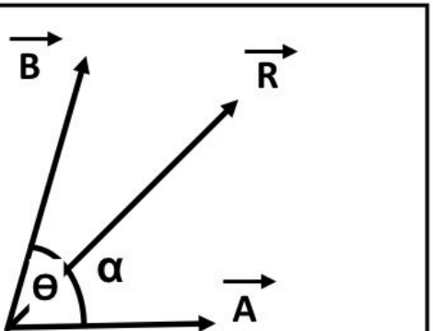
جمع المتّجهات: الطريقة الحسابية
جمع المتّجهات (تركيب المتّجهات): عملية الاستعاضة عن متّجهين أو أكثر بمتّجه واحد يُسمّى المحصّلة.
R = √(A² + B² + 2AB cosθ)
مقدار المحصّلة
$$\text{α = sin⁻¹(} \frac{\text{B sinθ}}{\text{R}} \text{)}$$
اتّجاه المحصّلة
degree
الزاوية المحصورة بين المتّجهين
θ
degree
زاوية المحصّلة مع المتّجه الأول A
α
—
مقدار المحصّلة
R

Slide 11
حالات خاصّة بجمع متّجهين
اتّجاه المحصّلة | مقدار المحصّلة | الحالة
اتّجاه المتّجهين نفسه | R = A + B (أكبر محصّلة) | متوازيان وفي اتّجاه واحد (θ = 0)
اتّجاه المتّجه الأكبر | R = A − B (أقلّ محصّلة) | متوازيان ومتعاكسان (θ = 180°)
$$\text{tanα = }\frac{\text{B}}{\text{A}}$$ | R = √(A² + B²) | متعامدان (θ = 90°)
α = 60° (ينصّف الزاوية) | R = A = B | متساويان وبينهما 120°

Slide 12
ملاحظات على جمع المتّجهات
أكبر قيمة لمحصّلة متّجهين عندما يكونان في الاتّجاه نفسه (θ = 0) فتكون المحصّلة مجموعهما: R = A + B
1
أقلّ قيمة لمحصّلة متّجهين عندما يكونان متعاكسين (θ = 180°) فتكون المحصّلة الفرق بينهما: R = A − B
2
تقلّ قيمة المحصّلة بزيادة الزاوية بين المتّجهين.
3
يمكن الحصول على قيم متعدّدة لمحصّلة متّجهين رغم ثبات مقداريهما، بسبب اختلاف الزاوية بينهما.
4
تنعدم محصّلة متّجهين إذا كان لهما المقدار نفسه وكانا متعاكسين في الاتّجاه.
5
عملية جمع المتّجهات عملية إبدالية: A⃗ + B⃗ = B⃗ + A⃗ ، والإزاحة في دورة كاملة أو محصّلة المضلّع المقفل تساوي صفرًا.
6

Slide 13
علّل لما يأتي
يمكن الحصول على عدّة قيم لمحصّلة المتّجهين نفسيهما: بسبب اختلاف الزاوية بين المتّجهين.
1
تتغيّر السرعة التي تحلّق بها طائرة في الجوّ رغم ثبات السرعة التي يكسبها المحرّك لها: بسبب وجود رياح متغيّرة السرعة، فتتحرّك الطائرة بمحصّلة سرعتها وسرعة الرياح.
2
لا يستطيع سبّاح أن يعبر النهر من نقطة إلى النقطة المقابلة لها مباشرة: لأنه يتحرّك بمحصّلة سرعة السبّاح وسرعة تيّار الماء العمودي على اتّجاه سرعته.
3
الإزاحة متّجه حرّ بينما القوّة متّجه مقيّد: لأن الإزاحة يمكن نقلها من مكان إلى آخر، بينما القوّة مقيّدة بنقطة تأثيرها ولا يمكن نقلها.
4

Slide 14
مثال: محصّلة متّجهين بزوايا مختلفة
المعطيات
احسب محصّلة المتّجهين A = 6 unit و B = 8 unit إذا كانت الزاوية بينهما تساوي: 0° ، 60° ، 90° ، 180°
A = 6 unit
B = 8 unit
θ = 0 ⟹ R = 6 + 8 = 14 unit
1
لاحظ أن المحصّلة تقلّ كلّما زادت الزاوية بين المتّجهين.
R = √(36 + 64 + 2(6)(8) cos60) = √148
2- θ = 60°
R ≈ 12.17 unit
θ = 90 ⟹ R = √(36 + 64) = 10 unit
3
θ = 180 ⟹ R = 8 − 6 = 2 unit
4

Slide 15
مثال: قيم لا يمكن أن تكون محصّلة
المعطيات
أيّ من القيم التالية لا يمكن أن تكون قيمة محصّلة المتّجهين A = 3 unit و B = 10 unit؟ 1 ، 2 ، 23 ، 5 ، 13 ، 10 ، 8 ، 7
A = 3 unit
B = 10 unit
أقلّ محصّلة: R = 10 − 3 = 7 unit
θ = 180°
أكبر محصّلة: R = 10 + 3 = 13 unit
θ = 0
المحصّلة تقع بين 7 و 13 فقط
النطاق
لا يمكن: 1 ، 2 ، 5 ، 23

Slide 16
مثال (الهامش 1/18): محصّلة قوّتين بينهما 60°
المعطيات
قوّتان F₁ و F₂ مقدارهما 10 N و 15 N على التوالي، تحصران بينهما زاوية 60° وتؤثّران في جسم نقطي. احسب مقدار محصّلة القوّتين واتّجاهها.
F₁ = 10 N
F₂ = 15 N
θ = 60°
R = √(10² + 15² + 2(10)(15) cos60) = √475
R ≈ 21.79 N
المقدار
$$\text{sinα = }\frac{\text{F₂ sinθ}}{\text{R}}\text{ = }\frac{\text{15 sin60}}{\text{21.79}}\text{ ≈ 0.596}$$
α ≈ 36.58° مع F₁
الاتّجاه

Slide 17
مثالان (الهامش 3/18 و 2/19)
(1) قوّتان متعامدتان F₁ = 30 N و F₂ = 40 N تؤثّران على النقطة O، احسب مقدار محصّلتهما. (2) متّجهان F₁ = F₂ = 20 N متلاقيان في نقطة والزاوية بينهما 120°، احسب محصّلتهما مقدارًا واتّجاهًا.
R = √(30² + 40²) = √2500
(1) متعامدان
$$\text{R = 50 N ، tanα = }\frac{\text{40}}{\text{30}}\text{ ⟹ α ≈ 53.13°}$$
R = √(20² + 20² + 2(20)(20) cos120) = √400
(2) بينهما 120°
R = 20 N ، α = 60°

Slide 18
مثال: سيّارة تُسحب بحبلين
المعطيات
سُحبت سيّارة بواسطة حبلين يصنعان زاوية 60°، فإذا كان مقدار قوّة الشدّ في أحد الحبلين 200 N وفي الحبل الآخر 300 N، أوجد مقدار محصّلة هاتين القوّتين واتّجاهها بالطريقة الحسابية.
F₁ = 200 N
F₂ = 300 N
θ = 60°
R = √(200² + 300² + 2(200)(300) cos60) = √190000
R ≈ 435.89 N
المقدار
$$\text{sinα = }\frac{\text{300 sin60}}{\text{435.89}}\text{ ≈ 0.596}$$
α ≈ 36.59° مع الحبل الأول
الاتّجاه

Slide 19
مثال (1): قراءة الميزان الثالث
المعطيات
إذا كانت قراءة كلٍّ من الميزانين الأول والثاني 100 N، والزاوية بينهما 120°، احسب قراءة الميزان الثالث.
F₁ = F₂ = 100 N
θ = 120°
R = √(100² + 100² + 2(100)(100) cos120)
الميزان الثالث يتّزن مع محصّلة الميزانين الأوّلين.
متّجهان متساويان بينهما 120° ⟹ R = F
قراءة الميزان الثالث = 100 N

Slide 20
ضرب المتّجهات
أوّلًا: ضرب كمّية متّجهة بكمّية عددية
ينتج عنه كمّية متّجهة، مقدارها حاصل ضرب مقدار المتّجه في الكمّية العددية، واتّجاهها نفس اتّجاه المتّجه إذا كانت الكمّية العددية موجبة، وعكسه إذا كانت سالبة.
مثال: القانون الثاني لنيوتن F⃗ = m a⃗
القوّة كمّية متّجهة لأنها حاصل ضرب كمّية عددية (الكتلة m) في كمّية متّجهة (العجلة)، وتكون القوّة دائمًا في اتّجاه العجلة لأن الكتلة كمّية عددية موجبة.
ثانيًا: ضرب كمّية متّجهة بكمّية متّجهة
نوعان: الضرب العددي (القياسي/النقطي) ونتيجته كمّية عددية، والضرب الاتّجاهي (التقاطعي) ونتيجته كمّية متّجهة.

Slide 21
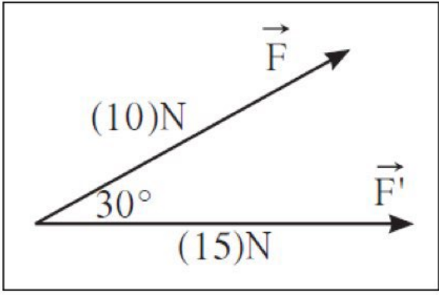
الضرب العددي (القياسي)
A⃗ · B⃗ = AB cosθ
حاصل الضرب العددي
W = F⃗ · D⃗ = F D cosθ
مثال: الشغل
—
كمّية عددية (قياسية)
A · B
cos0 = 1
أكبر قيمة: A⃗ · B⃗ = AB
θ = 0
cos90 = 0
تنعدم: A⃗ · B⃗ = 0 (متعامدان)
θ = 90°
الضرب العددي عملية إبدالية: A⃗ · B⃗ = B⃗ · A⃗ ، والشغل كمّية عددية لأنه ناتج عن الضرب العددي لمتّجهي القوّة والإزاحة.

Slide 22
الضرب الاتّجاهي
A⃗ × B⃗ = C⃗
ناتجه كمّية متّجهة
|A⃗ × B⃗| = AB sinθ
مقدار الناتج
A⃗ × B⃗ = − B⃗ × A⃗
ليست إبدالية
unit²
يساوي مساحة متوازي الأضلاع الناشئ عن المتّجهين
AB sinθ
sin90 = 1
أكبر قيمة: |A⃗ × B⃗| = AB
θ = 90°
sin0 = 0
ينعدم (المتّجهان متوازيان)
θ = 0
sin45 = cos45
يتساوى مقدار الضربين العددي والاتّجاهي
θ = 45°
يتحدّد اتّجاه الناتج بقاعدة اليد اليمنى، ويكون عموديًا على مستوى المتّجهين (داخل الورقة أو خارجها).

Slide 23
مقارنة بين الضرب العددي والضرب الاتّجاهي
الضرب الاتّجاهي (التقاطعي / الخارجي) | الضرب العددي (القياسي / النقطي / الداخلي) | وجه المقارنة
A⃗ × B⃗ = AB sinθ | A⃗ · B⃗ = AB cosθ | العلاقة الرياضية
كمّية متّجهة | كمّية عددية | ناتج الضرب
θ = 0 أو 180° | θ = 90° أو 270° | تنعدم قيمة الناتج
θ = 90° أو 270° | θ = 0 أو 360° | أكبر قيمة للناتج
ليست إبدالية | عملية إبدالية | خصائصه
مقدار المتّجهين والزاوية بينهما | مقدار المتّجهين والزاوية بينهما | العوامل
مساحة متوازي الأضلاع | الشغل W = F⃗ · D⃗ | مثال

Slide 24
مثال (5/22): الشغل بالضرب القياسي
المعطيات
استخدم الضرب القياسي لحساب الشغل الناتج عن قوّة مقدارها 50 N تصنع زاوية مقدارها 60° مع متّجه الإزاحة، إذا كانت إزاحة الجسم 10 m.
F = 50 N
D = 10 m
θ = 60°
W = F⃗ · D⃗ = F D cosθ
النتيجة مقبولة لأن الضرب القياسي لمتّجهين يساوي كمّية قياسية.
W = (50)(10) cos60
W = 250 J

Slide 25
مثالان: الشغل والزاوية من الضرب القياسي
(1) قوّة مقدارها 50 N تسبّب إزاحة للجسم قدرها 20 m وتصنع مع القوّة زاوية 60°، احسب الشغل. (2) إذا كان A = 10 unit و B = 20 unit وحاصل ضربهما القياسي 100 unit²، احسب الزاوية بينهما.
W = (50)(20) cos60
(1)
W = 500 J
100 = (10)(20) cosθ ⟹ cosθ = 0.5
(2)
θ = 60°

Slide 26
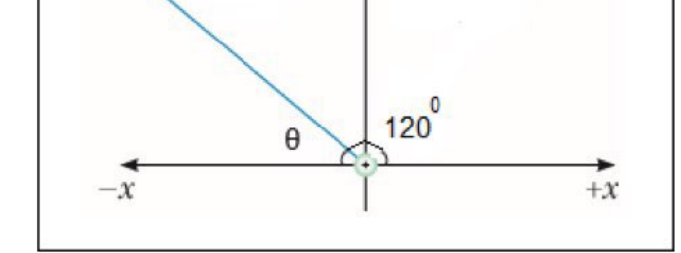
مثال (6/23): الضرب الاتّجاهي لقوّتين
المتّجهان F₁ = 5 N و F₂ = 4 N يحصران بينهما زاوية مقدارها 120° كما بالشكل. احسب حاصل الضرب الاتّجاهي للمتّجهين.
|F⃗₁ × F⃗₂| = F₁ F₂ sinθ = (5)(4) sin120
المعطيات
F₁ = 5 N
F ≈ 17.32 N
المقدار
F₂ = 4 N
θ = 120°
عموديًا على مستوى المتّجهين نحو الداخل (قاعدة اليد اليمنى)
الاتّجاه

Slide 27
مثال (4/39): مساحة متوازي الأضلاع
المعطيات
احسب مساحة متوازي الأضلاع الناشئ عن المتّجهين D₁ = 4 m و D₂ = 6 m، علمًا أنهما يحصران بينهما زاوية 150°.
D₁ = 4 m
D₂ = 6 m
θ = 150°
A = D₁ D₂ sinθ
مساحة متوازي الأضلاع = مقدار الضرب الاتّجاهي
A = (4)(6) sin150
A = 12 m²

Slide 28
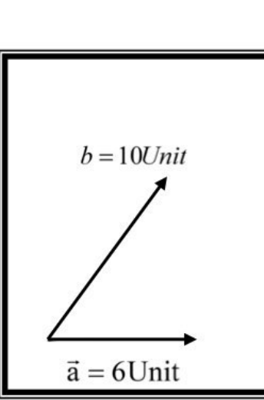
مثال: متّجهان بينهما 60°
الشكل يمثّل متّجهين a = 6 unit و b = 10 unit يحصران بينهما زاوية 60°. احسب: 1- (a⃗ + b⃗) مقدارًا واتّجاهًا 2- a⃗ · b⃗ 3- مقدار a⃗ × b⃗ وبيّن كيف يتحدّد اتّجاه المتّجه الناتج.
|a⃗ + b⃗| = √(36 + 100 + 2(6)(10) cos60) = √196
$$\text{R = 14 unit ، sinα = }\frac{\text{10 sin60}}{\text{14}}\text{ ⟹ α ≈ 38.21°}$$
1
a⃗ · b⃗ = (6)(10) cos60 = 30 unit²
2
|a⃗ × b⃗| = (6)(10) sin60 ≈ 51.96 unit²
3
الاتّجاه عمودي على مستوى المتّجهين ويتحدّد بقاعدة اليد اليمنى

Slide 29
مثال (7/24): جمع وضرب قوّتين
في الشكل القوّتان F = 10 N و F′ = 15 N تحصران بينهما زاوية 30°. احسب مستخدمًا الطريقة الحسابية لجبر المتّجهات كلًّا من: F⃗ + F⃗′ ، F⃗ · F⃗′ ، F⃗ × F⃗′
|F⃗ + F⃗′| = √(10² + 15² + 2(10)(15) cos30)
≈ 24.18 N ، α ≈ 11.93° مع F′
الجمع
F⃗ · F⃗′ = (10)(15) cos30 ≈ 129.9 N²
الضرب العددي
|F⃗ × F⃗′| = (10)(15) sin30 = 75 N²
الضرب الاتّجاهي

Slide 30
تدريبات بنك الأسئلة: الدرس ‎1-1‎
اكتب المصطلح العلمي
الكميات التي يكفي لتحديدها عدد يحدد مقدارها، ووحدة فيزيائية تميز هذا المقدار.
الكميات العددية (القياسية)
الكميات التي تحتاج في تحديدها إلى الاتجاه الذي تتخذه، بالإضافة إلى العدد الذي يحدد مقدارها ووحدة القياس التي تميزها.
الكميات المتجهة
المسافة الأقصر بين نقطة بداية الحركة ونقطة نهايتها، وباتجاه من نقطة البداية إلى نقطة النهاية.
الإزاحة
عملية تركيب، تتم فيها الاستعاضة عن متجهين أو أكثر بمتجه واحد.
جمع المتجهات

Slide 31
تدريبات بنك الأسئلة: الدرس ‎1-1‎
صح أم خطأ؟ (1/5)
خطأ ✗
تُصنف القوة كمتجه حر، حيث يمكن نقلها دون تغيير قيمتها أو اتجاهها.
التصحيح: القوة متجه مقيد بنقطة تأثير.
خطأ ✗
الإزاحة كمية عددية بينما المسافة كمية متجهة.
التصحيح: الإزاحة كمية متجهة والمسافة كمية عددية (قياسية).

Slide 32
تدريبات بنك الأسئلة: الدرس ‎1-1‎
صح أم خطأ؟ (2/5)
صح ✓
يطير صقر أفقياً بسرعة (40) m/s باتجاه الشرق، فإذا هبت عليه رياح معاكسة (نحو الغرب) سرعتها (10) m/s، فإن مقدار سرعته المحصلة بالنسبة لمراقب على الأرض تساوي (30) m/s.
التوضيح: 40 − 10 = 30 m/s
خطأ ✗
متجهان متعامدان ومتساويان مقداراً، مقدار كل منهما (20) N، فإن محصلتهما تساوي (20) N.
التصحيح: R = √(20² + 20²) = 28.28 N

Slide 33
تدريبات بنك الأسئلة: الدرس ‎1-1‎
صح أم خطأ؟ (3/5)
صح ✓
يكون مقدار محصلة متجهين متساويين مقداراً مساوية مقداراً لأي منهما إذا كانت الزاوية المحصورة بينهما (120°).
صح ✓
إذا كان المتجه b ضعف المتجه a في المقدار وفي عكس اتجاهه، فإن b = −2a.
صح ✓
عند ضرب كمية عددية (قياسية) موجبة بكمية متجهة يكون حاصل الضرب متجهاً جديداً في نفس اتجاه الكمية المتجهة.

Slide 34
تدريبات بنك الأسئلة: الدرس ‎1-1‎
صح أم خطأ؟ (4/5)
صح ✓
حاصل الضرب القياسي لمتجهين يتوقف على مقدار المتجهين والزاوية المحصورة بينهما.
صح ✓
حاصل الضرب القياسي لمتجهين يساوي صفراً إذا كانت الزاوية المحصورة بينهما قائمة (90°).
صح ✓
حاصل الضرب الاتجاهي لمتجهين يتوقف على مقدار المتجهين والزاوية المحصورة بينهما.
صح ✓
حاصل الضرب الاتجاهي لمتجهين متوازيين يساوي صفراً.

Slide 35
تدريبات بنك الأسئلة: الدرس ‎1-1‎
صح أم خطأ؟ (5/5)
خطأ ✗
مقدار حاصل الضرب القياسي لمتجهين يُمثَّل بمساحة متوازي الأضلاع الناشئ عن المتجهين.
التصحيح: مساحة متوازي الأضلاع تمثل مقدار حاصل الضرب الاتجاهي.

Slide 36
تدريبات بنك الأسئلة: الدرس ‎1-1‎
أكمل العبارة (1/6)
تكون محصلة متجهين أكبر ما يمكن عندما تكون الزاوية المحصورة بينهما (بالدرجات) تساوي ____.
ب) 90°
أ) صفر
أ) صفر ✓
د) 120°
ج) 180°
تكون محصلة متجهين أصغر ما يمكن عندما تكون الزاوية المحصورة بينهما (بالدرجات) تساوي ____.
ب) صفر
أ) 180°
أ) 180° ✓
د) 45°
ج) 90°

Slide 37
تدريبات بنك الأسئلة: الدرس ‎1-1‎
أكمل العبارة (2/6)
إذا كان لمتجهين نفس المقدار ونفس الاتجاه فإنهما يكونان ____.
ب) متعاكسين
أ) متساويين
أ) متساويين ✓
د) سالبين
ج) متعامدين
محصلة متجهين متساويين مقداراً تساوي مقدار أي منهما إذا كانت الزاوية المحصورة بينهما (بالدرجات) تساوي ____.
ب) 120°
ب) 120° ✓
أ) 180°
د) 90°
ج) 60°

Slide 38
تدريبات بنك الأسئلة: الدرس ‎1-1‎
أكمل العبارة (3/6)
الصيغة الرياضية للقانون الثاني لنيوتن هي F = m·a، ولأن الكتلة موجبة دائماً فيكون اتجاه متجه القوة ____ اتجاه متجه العجلة.
ب) بزاوية 45° مع
أ) عمودياً على
د) عكس
ج) نفس
ج) نفس ✓
إذا كان حاصل الضرب القياسي لمتجهين متساويين يساوي مربع أي منهما، فإن الزاوية المحصورة بينهما تساوي بالدرجات ____.
ب) صفر
ب) صفر ✓
أ) 180°
د) 45°
ج) 90°

Slide 39
تدريبات بنك الأسئلة: الدرس ‎1-1‎
أكمل العبارة (4/6)
إذا كان حاصل الضرب الاتجاهي لمتجهين متساويين يساوي مربع أي منهما، فإن الزاوية المحصورة بينهما تساوي بالدرجات ____.
ب) صفر
أ) 90°
أ) 90° ✓
د) 60°
ج) 45°
إذا كان حاصل الضرب القياسي لمتجهين متساويين يساوي مقدار حاصل الضرب الاتجاهي لنفس المتجهين، فإن الزاوية المحصورة بينهما تساوي بالدرجات ____.
ب) 45°
ب) 45° ✓
أ) 90°
د) 60°
ج) 30°

Slide 40
تدريبات بنك الأسئلة: الدرس ‎1-1‎
أكمل العبارة (5/6)
يعتبر الزمن كمية ____.
ب) مقيدة
أ) متجهة
د) عددية
د) عددية ✓
ج) حرة
تعتبر الإزاحة كمية ____.
ب) ثابتة
أ) قياسية
د) عددية
ج) متجهة
ج) متجهة ✓
متجه R مقداره نصف مقدار المتجه D وله الاتجاه نفسه، فإن R = ____.
ب) 2D
أ) −D / 2
د) D / 2
د) D / 2 ✓
ج) −2D

Slide 41
تدريبات بنك الأسئلة: الدرس ‎1-1‎
أكمل العبارة (6/6)
متجه R مقداره نصف مقدار المتجه D ويعاكسه بالاتجاه، فإن R = ____.
ب) D / 2
أ) −D / 2
أ) −D / 2 ✓
د) 2D
ج) −2D

Slide 42
تدريبات بنك الأسئلة: الدرس ‎1-1‎
اختر الإجابة الصحيحة (1/8)
واحدة فقط من الكميات الفيزيائية التالية تُصنف ككمية قياسية وهي:
ب) المسافة
ب) المسافة ✓
أ) العجلة
د) القوة
ج) الإزاحة
واحدة فقط من الكميات المتجهة التالية تُصنف كمتجه مقيد وهي:
ب) السرعة المتجهة
أ) الإزاحة
د) القوة
د) القوة ✓
ج) العجلة

Slide 43
تدريبات بنك الأسئلة: الدرس ‎1-1‎
اختر الإجابة الصحيحة (2/8)
متجهان غير متساويين في المقدار، تكون محصلتهما أقل ما يمكن عندما تكون الزاوية المحصورة بين المتجهين:
ب) θ = 135°
أ) θ = 180°
أ) θ = 180° ✓
د) θ = 45°
ج) θ = 90°
دفع لاعب الكرة باتجاه المرمى في إحدى مباريات كرة القدم بسرعة (80) km/h، وصلت الكرة لحارس المرمى بسرعة (90) km/h، نستنتج من ذلك أن:
ب) الكرة تتحرك عمودية على اتجاه الريح بسرعة (10) km/h
أ) الكرة تتحرك في عكس اتجاه الريح بسرعة (10) km/h
د) الكرة تتحرك في اتجاه الريح بسرعة (10) km/h
د) الكرة تتحرك في اتجاه الريح بسرعة (10) km/h ✓
ج) الكرة تتحرك في عكس اتجاه الريح بسرعة (70) km/h

Slide 44
تدريبات بنك الأسئلة: الدرس ‎1-1‎
اختر الإجابة الصحيحة (3/8)
محصلة قوتين متعامدتين: F₁ = 4 N أفقية و F₂ = 3 N رأسية تساوي:
ب) (5) N وتصنع زاوية 36.87° مع F₂
أ) (1) N وتصنع زاوية 45° مع F₁
د) (7) N وتصنع زاوية 45° مع F₁
ج) (5) N وتصنع زاوية 36.87° مع F₁
ج) (5) N وتصنع زاوية 36.87° مع F₁ ✓
متجهان متساويان ومتوازيان حاصل ضربهما القياسي (25) N، فإن مقدار محصلتهما بوحدة (N) تساوي:
ب) 25
أ) 5
د) صفر
ج) 10
ج) 10 ✓

Slide 45
تدريبات بنك الأسئلة: الدرس ‎1-1‎
اختر الإجابة الصحيحة (4/8)
متجهان متساويان ومتوازيان حاصل ضربهما القياسي (25) N، فإن مقدار حاصل ضربهما الاتجاهي بوحدة (N) يساوي:
ب) 10
أ) 5
د) صفر
د) صفر ✓
ج) 25
إحدى القيم التالية لا يمكن أن تمثل محصلة متجهين a = (10) N و b = (8) N وهي:
ب) 18
أ) 9
د) 2
ج) 20
ج) 20 ✓

Slide 46
تدريبات بنك الأسئلة: الدرس ‎1-1‎
اختر الإجابة الصحيحة (5/8)
تؤثر عند النقطة (p) قوتان: (3) N و (5) N كلتاهما نحو الشرق. مقدار واتجاه القوة (c) التي تجعل محصلة القوى المؤثرة عند النقطة (p) تساوي صفراً بوحدة النيوتن:
ب) 5 غرباً
أ) 5 شرقاً
د) 8 شرقاً
ج) 8 غرباً
ج) 8 غرباً ✓
سيارة كتلتها (1000) kg تتحرك على طريق أفقي مستقيم بعجلة مقدارها (0.3) m/s²، إذا كانت قوة مقاومة الهواء مع احتكاك العجلات تساوي (500) N، فإن قوة محرك السيارة بوحدة النيوتن تساوي:
ب) 800
ب) 800 ✓
أ) 500
د) 300
ج) 200

Slide 47
تدريبات بنك الأسئلة: الدرس ‎1-1‎
اختر الإجابة الصحيحة (6/8)
جسم تؤثر عليه قوة (40) N نحو الغرب وقوة (30) N نحو الشرق. مقدار واتجاه القوة الموازنة التي تجعل الجسم يتزن بوحدة النيوتن هي:
ب) 50 نحو الجنوب
أ) 50 نحو الشمال
د) 10 نحو الغرب
ج) 10 نحو الشرق
ج) 10 نحو الشرق ✓
إذا كان مقدار حاصل الضرب العددي (القياسي) لمتجهين يساوي مثلي حاصل ضربهما الاتجاهي فإن الزاوية بين المتجهين تساوي بالدرجات:
ب) 60
أ) 30
د) صفر
ج) 26.56
ج) 26.56 ✓

Slide 48
تدريبات بنك الأسئلة: الدرس ‎1-1‎
اختر الإجابة الصحيحة (7/8)
متجهان: a طوله 4 وحدات على محور x، و b طوله 2 وحدة على محور y، فيكون مقدار حاصل ضربهما العددي (القياسي):
ب) 2
أ) صفر
أ) صفر ✓
د) 8
ج) 4
قوتان متعامدتان مقدار محصلتهما (50) N فإذا كانت الأولى (30) N فإن مقدار القوة الثانية بوحدة النيوتن:
ب) 40
ب) 40 ✓
أ) 80
د) 30
ج) 20

Slide 49
تدريبات بنك الأسئلة: الدرس ‎1-1‎
اختر الإجابة الصحيحة (8/8)
المتجهان A و B متساويان في المقدار (5 N لكل منهما): B على محور x الموجب، و A يصنع زاوية 120° مع B. أي المتجهات الآتية تمثل محصلتهما؟
ب) R = 5 N بزاوية 30° مع محور x الموجب
أ) R = 5 N بزاوية 90° مع محور x الموجب
د) R = 5 N بزاوية 60° مع محور x الموجب
د) R = 5 N بزاوية 60° مع محور x الموجب ✓
ج) R = 5 N بزاوية 60° مع محور x السالب

Slide 50
تدريبات بنك الأسئلة: الدرس ‎1-1‎
علّل / قارن / اذكر (1/4)
قارن بين الكمية العددية والكمية المتجهة من حيث التعريف والأمثلة.
العددية (القياسية): الكميات التي يكفي لتحديدها عدد يحدد مقدارها، ووحدة فيزيائية تميز هذا المقدار. مثل: الكتلة أو الزمن أو المسافة.
المتجهة: الكميات التي تحتاج في تحديدها إلى الاتجاه الذي تتخذه، بالإضافة إلى العدد الذي يحدد مقدارها ووحدة القياس التي تميزها. مثل: القوة، العجلة، الإزاحة.
قارن بين المتجه الحر والمتجه المقيد من حيث إمكانية نقله.
المتجه الحر: يمكن نقله بشرط المحافظة على المقدار والاتجاه.
المتجه المقيد: لا يمكن نقله / مقيد بنقطة تأثير.

Slide 51
تدريبات بنك الأسئلة: الدرس ‎1-1‎
علّل / قارن / اذكر (2/4)
قارن بين الضرب القياسي والضرب الاتجاهي لمتجهين من حيث العلاقة الرياضية ونوع الكمية الناتجة.
القياسي: A·B = AB cosθ، والناتج كمية عددية (قياسية).
الاتجاهي: A×B = AB sinθ، والناتج كمية متجهة.
اذكر العوامل التي يتوقف عليها كل من: محصلة متجهين، وحاصل الضرب القياسي، وحاصل الضرب الاتجاهي.
في الثلاثة: مقدار كل من المتجهين والزاوية المحصورة بينهما.

Slide 52
تدريبات بنك الأسئلة: الدرس ‎1-1‎
علّل / قارن / اذكر (3/4)
علّل: يمكن نقل متجه الإزاحة، بينما لا يمكن نقل متجه القوة.
لأن متجه الإزاحة حر، بينما متجه القوة مقيد بنقطة تأثير.
علّل: تتغير السرعة التي تُحلّق بها طائرة في الجو على الرغم من ثبات السرعة التي يكسبها المحرك للطائرة.
بسبب وجود رياح متغيرة السرعة (مقداراً واتجاهاً) تؤثر عليها، لذلك تتحرك بمحصلة سرعتها وسرعة الرياح.

Slide 53
تدريبات بنك الأسئلة: الدرس ‎1-1‎
علّل / قارن / اذكر (4/4)
تتحرك سيارة بسرعة (150) km/h باتجاه يصنع زاوية مقدارها (130°) مع المحور الأفقي الموجب. اكتب الصيغة الرياضية المعبرة عن متجه السرعة.
V = (150 km/h, 130°)

Slide 54
تدريبات بنك الأسئلة: الدرس ‎1-1‎
مسائل (1/4)
متجهان A = 5 unit و B = 4 unit والزاوية بينهما 30°. احسب حاصل ضربهما العددي (القياسي).
A·B = AB cosθ = 5 × 4 × cos30° = 17.32
17.32 unit²
متجهان A = 5 unit و B = 4 unit والزاوية بينهما 30°. احسب مقدار حاصل ضربهما الاتجاهي.
|A×B| = AB sinθ = 5 × 4 × sin30° = 10
10 unit²

Slide 55
تدريبات بنك الأسئلة: الدرس ‎1-1‎
مسائل (2/4)
متجهان في مستوى أفقي: a = 8 unit و b = 6 unit والزاوية بينهما 30°. احسب مقدار محصلتهما بالطريقة الحسابية.
R = √(a² + b² + 2ab cosθ) = √(64 + 36 + 2×8×6×cos30°) = √183.138 = 13.53
13.53 unit
في المسألة السابقة (a = 8، b = 6، الزاوية 30°)، احسب زاوية المحصلة بالنسبة للمتجه a.
$$\text{sinα = }\frac{\text{b sinθ}}{\text{R}}\text{ = }\frac{\text{6 sin30}}{\text{13.53}}\text{ = }\frac{\text{3}}{\text{13.53}}\text{ ← α = 12.80°}$$
12.8 °

Slide 56
تدريبات بنك الأسئلة: الدرس ‎1-1‎
مسائل (3/4)
متجهان a = 8 unit و b = 6 unit والزاوية بينهما 30°. احسب مقدار حاصل الضرب الاتجاهي a × b.
a×b = ab sinθ = 8 × 6 × sin30° = 24، واتجاهه عمودي على المستوى الذي يجمع المتجهين للخارج.
24 unit²
متجهان a = 8 unit و b = 6 unit والزاوية بينهما 30°. احسب حاصل الضرب الداخلي (القياسي) a · b.
a·b = ab cosθ = 8 × 6 × cos30° = 41.56
41.56 unit²

Slide 57
تدريبات بنك الأسئلة: الدرس ‎1-1‎
مسائل (4/4)
قوتان F₁ = 50 N و F₂ = 20 N. ما مقدار أكبر محصلة للقوتين؟
Fmax = F₁ + F₂ = 50 + 20 = 70 N، عندما تكون القوتان في اتجاه واحد (θ = 0°).
70 N
قوتان F₁ = 50 N و F₂ = 20 N. ما مقدار أصغر محصلة للقوتين؟
Fmin = F₁ − F₂ = 50 − 20 = 30 N، عندما تكون القوتان في اتجاهين متعاكسين (θ = 180°).
30 N

Slide 58
الدرس ‎1-2‎: تحليل المتّجهات
1-2
Vectors Analysis

Slide 59
تحليل المتّجهات
تحليل المتّجه: عملية يتمّ فيها الاستعاضة عن متّجه مفرد بمتّجهين متعامدين (مركّبتيه)، وهي العملية المعاكسة لعملية جمع المتّجهات وليست طرح المتّجهات.
Aₓ = A cosθ
المركّبة الأفقية
Aᵧ = A sinθ
المركّبة الرأسية
$$\text{A = √(Aₓ² + Aᵧ²) ، tanθ = }\frac{\text{Aᵧ}}{\text{Aₓ}}$$
المقدار والاتّجاه
θ هي الزاوية المحصورة بين المتّجه A⃗ ومحور x الموجب، ومجموع المركّبتين Aₓ و Aᵧ يساوي المتّجه الأصلي.

Slide 60
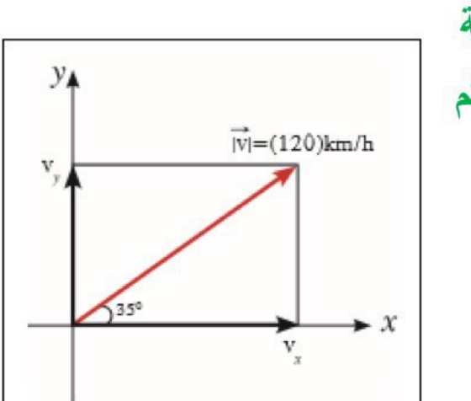
مثال (1/26): مركّبتا سرعة طائرة
أوجد مركّبتي السرعة المتّجهة v لطائرة مروحية تطير بسرعة 120 km/h بزاوية 35° مع سطح الأرض، ثم اكتب التعبير الرياضي للمتّجه.
vₓ = v cosθ = 120 cos35 ≈ 98.29 km/h
الأفقية
vᵧ = v sinθ = 120 sin35 ≈ 68.82 km/h
الرأسية
المعطيات
v = 120 km/h
v⃗ = (120 km/h , 35°)
التعبير الرياضي
θ = 35°
قيّم: √(98.29² + 68.82²) ≈ 119.98 km/h ≈ v
التحقّق

Slide 61
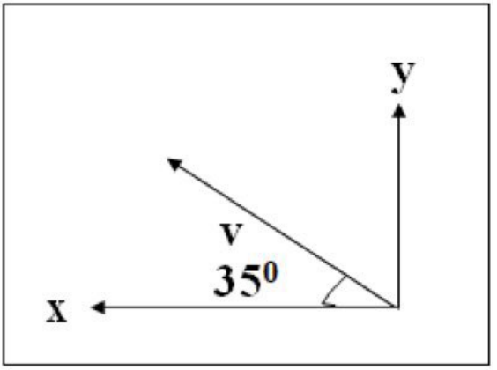
مركّبتا المتّجه في الأرباع المختلفة (الإشارات)
متّجه في الربع الثاني (يميل 35° عن −x): vₓ = − v cos35 (سالبة) ، vᵧ = + v sin35 (موجبة)
1
متّجه في الربع الثالث (35° عن −x نحو −y): vₓ = − v cos35 ، vᵧ = − v sin35 (كلتاهما سالبة)
2
متّجه في الربع الرابع (35° تحت +x): vₓ = + v cos35 ، vᵧ = − v sin35
3
قاعدة: نحسب المركّبتين بالزاوية الحادّة مع محور x، ثم نضع الإشارة حسب الربع الذي يقع فيه المتّجه.
4

Slide 62
مثال (الهامش 1/26): قوّة تميل 120° عن x
أوجد مركّبتي القوّة F = 50 N التي تميل بزاوية 120° عن المحور x.
Fₓ = 50 cos120 = − 25 N
باتّجاه x السالب
المعطيات
Fᵧ = 50 sin120 ≈ 43.3 N
باتّجاه y الموجب
F = 50 N
θ = 120°
حلّ آخر: Fₓ = − 50 cos60 = − 25 N ، Fᵧ = 50 sin60 ≈ 43.3 N
حلّ آخر: المتّجه في الربع الثاني، وزاويته مع −x تساوي 60°، فنحسب بها ونضع الإشارات.

Slide 63
مثال: حلّل المتّجهات التالية (F = 5 N)
ملاحظة | Fᵧ | Fₓ | اتّجاه المتّجه
المركّبة الأفقية تساوي المتّجه الأصلي | 0 | +5 N | على +x (θ = 0)
تساويه مقدارًا وتعاكسه إشارة | 0 | −5 N | على −x (θ = 180°)
المركّبة الرأسية تساوي المتّجه الأصلي | +5 N | 0 | على +y (θ = 90°)
تساويه مقدارًا وتعاكسه إشارة | −5 N | 0 | على −y (θ = 270°)
cos45 = sin45 = 0.707 | Aₓ = Aᵧ | Aₓ = Aᵧ | θ = 45°

Slide 64
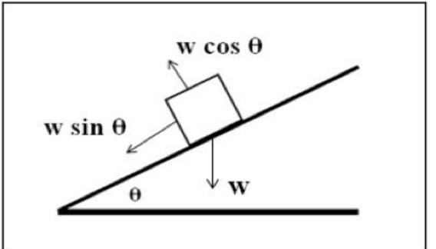
حركة جسم على سطح مائل
W∥ = W sinθ
المركّبة الموازية للسطح
W⊥ = W cosθ
المركّبة العمودية على السطح
W = m g
وزن الجسم
N
وزن الجسم
W
kg
الكتلة
m
10 m/s²
عجلة الجاذبية الأرضية
g
المركّبة الموازية W sinθ هي القوّة اللازمة لتحريك الجسم على المستوى المائل، والمركّبة العمودية W cosθ تساوي قوّة ردّ الفعل للمستوى.

Slide 65
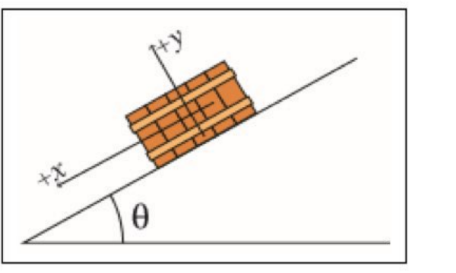
مثال (3/28): جسم 50 kg على سطح مائل
يستقرّ جسم كتلته 50 kg على سطح مائل بزاوية 30° مع الخطّ الأفقي. احسب مركّبتي الوزن للجسم.
W = m g = (50)(10) = 500 N
Wₓ = W sinθ = 500 sin30 = 250 N
الموازية
المعطيات
m = 50 kg
Wᵧ = W cosθ = 500 cos30 ≈ 433 N
العمودية
θ = 30°
g = 10 m/s²

Slide 66
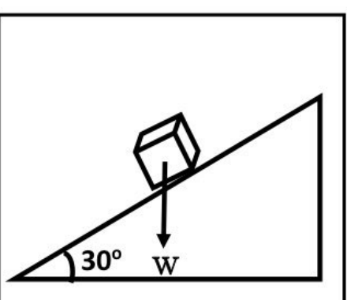
مثال (4): جسم 20 kg على مستوى مائل
جسم كتلته 20 kg موضوع على مستوى مائل بزاوية 30° مع المحور الأفقي. احسب: (أ) مركّبة الوزن الموازية لمستوى الحركة (ب) مركّبة الوزن العمودية على مستوى الحركة.
W = (20)(10) = 200 N
المعطيات
W sin30 = 100 N
(أ) الموازية
m = 20 kg
θ = 30°
W cos30 ≈ 173.2 N
(ب) العمودية

Slide 67
إيجاد المحصّلة بتحليل المتّجهات
محصّلة عدد من المتّجهات على المحور x تساوي المجموع الجبري لجميع المركّبات السينية، وعلى المحور y تساوي المجموع الجبري لجميع المركّبات الصادية.
Rₓ = ΣFₓ ، Rᵧ = ΣFᵧ
مجموع المركّبات
R = √(Rₓ² + Rᵧ²)
مقدار المحصّلة
$$\text{tanθ = }\frac{\text{Rᵧ}}{\text{Rₓ}}$$
اتّجاه المحصّلة
خطوات الحلّ: نحلّل كلّ متّجه إلى مركّبتيه في جدول، نجمع كلّ عمود، ثم نحسب المقدار والاتّجاه ونحدّد الربع من إشارتي Rₓ و Rᵧ.

Slide 68
مثال (2) من الكتاب: قوّتان على حلقة
المعطيات
تؤثّر على الحلقة قوّتان F₁ = 400 N بزاوية 50° مع محور x الموجب، و F₂ = 600 N بزاوية 40° مع محور x السالب. احسب مقدار المحصّلة واتّجاهها باستخدام تحليل المتّجهات.
F₁ = 400 N ، θ₁ = 50°
F₂ = 600 N ، θ₂ = 40° مع −x
F₁: Fₓ = 400 cos50 = 257.11 ، Fᵧ = 400 sin50 = 306.41
F₁
F₂: Fₓ = −600 cos40 = −459.62 ، Fᵧ = 600 sin40 = 385.67
F₂
Rₓ = −202.51 N ، Rᵧ = 692 N
المجموع
R = √(202.51² + 692²) ≈ 721.02 N
tanθ = 692 / 202.51 ⟹ θ ≈ 73.7° مع −x أي ≈ 106° مع +x

Slide 69
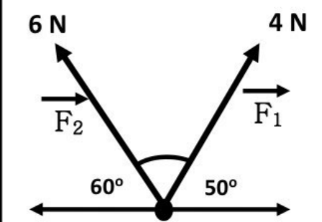
مثال تطبيقي: قوّتان 4 N و 6 N
من الشكل احسب المحصّلة مقدارًا واتّجاهًا بطريقة تحليل المتّجهات: F₁ = 4 N تميل 50° عن +x ، F₂ = 6 N تميل 60° عن −x.
F₁: Fₓ = 4 cos50 ≈ 2.57 ، Fᵧ = 4 sin50 ≈ 3.06
F₁
F₂: Fₓ = −6 cos60 = −3 ، Fᵧ = 6 sin60 ≈ 5.20
F₂
Rₓ ≈ −0.43 N ، Rᵧ ≈ 8.26 N
المجموع
R = √(0.43² + 8.26²) ≈ 8.27 N
θ ≈ 87° مع −x (≈ 93° مع +x)

Slide 70
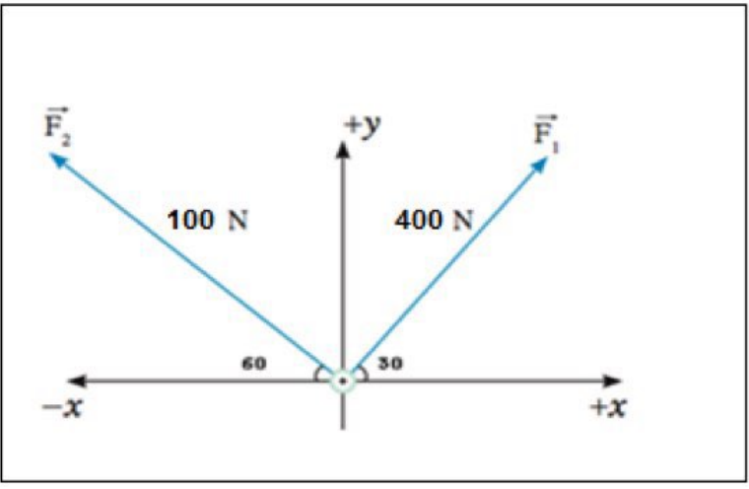
مثال: محصّلة قوّتين 400 N و 100 N
احسب محصّلة القوّتين المبيّنتين بالرسم: F₁ = 400 N تميل 30° عن +x ، F₂ = 100 N تميل 60° عن −x ، ثم اكتب التعبير الرياضي للمتّجه.
F₁: Fₓ = 400 cos30 ≈ 346.41 ، Fᵧ = 400 sin30 = 200
F₁
F₂: Fₓ = −100 cos60 = −50 ، Fᵧ = 100 sin60 ≈ 86.60
F₂
Rₓ ≈ 296.41 N ، Rᵧ ≈ 286.60 N
المجموع
$$\text{R ≈ 412.31 N ، θ = tan⁻¹(}\frac{\text{286.60}}{\text{296.41}}\text{)}\text{ ≈ 44.04°}$$
F⃗ ≈ (412.31 N , 44.04°)
التعبير الرياضي

Slide 71
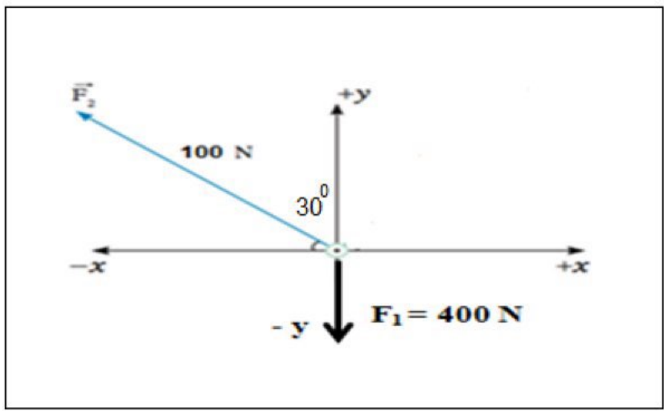
مثال: F₁ = 400 N إلى أسفل و F₂ = 100 N
احسب محصّلة المتّجهات الموضّحة بالشكل: F₁ = 400 N باتّجاه −y ، و F₂ = 100 N تميل 30° عن +y نحو −x ، ثم اكتب التعبير الرياضي للمتّجه الناتج.
F₁: Fₓ = 0 ، Fᵧ = −400
F₁
F₂: Fₓ = −100 sin30 = −50 ، Fᵧ = 100 cos30 ≈ 86.60
F₂
Rₓ = −50 N ، Rᵧ ≈ −313.40 N
المجموع (الربع الثالث)
R ≈ 317.36 N
θ ≈ 80.9° تحت −x ⟹ F⃗ ≈ (317.36 N , 260.9°)

Slide 72
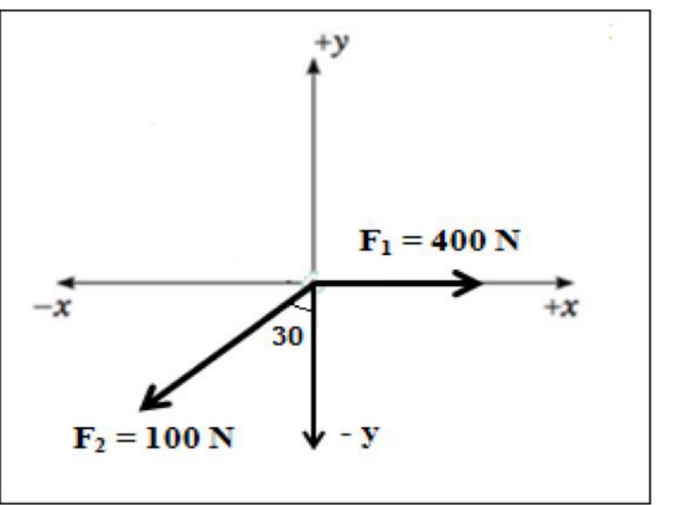
مثال: F₁ = 400 N على +x و F₂ = 100 N
احسب محصّلة المتّجهات الموضّحة بالشكل: F₁ = 400 N باتّجاه +x ، و F₂ = 100 N تميل 30° عن −y نحو −x ، ثم اكتب التعبير الرياضي.
F₁: Fₓ = 400 ، Fᵧ = 0
F₁
F₂: Fₓ = −100 sin30 = −50 ، Fᵧ = −100 cos30 ≈ −86.60
F₂
Rₓ = 350 N ، Rᵧ ≈ −86.60 N
المجموع (الربع الرابع)
R ≈ 360.56 N
θ ≈ 13.9° تحت +x ⟹ F⃗ ≈ (360.56 N , 346.1°)

Slide 73
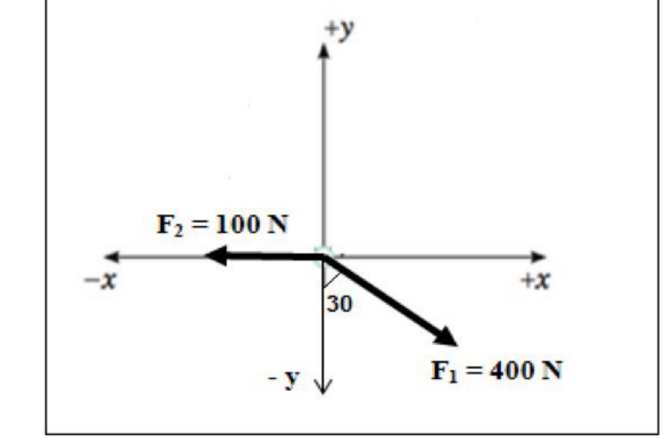
مثال: F₁ = 400 N و F₂ = 100 N على −x
احسب محصّلة المتّجهات الموضّحة بالشكل: F₂ = 100 N باتّجاه −x ، و F₁ = 400 N تميل 30° عن −y نحو +x ، ثم اكتب التعبير الرياضي.
F₁: Fₓ = 400 sin30 = 200 ، Fᵧ = −400 cos30 ≈ −346.41
F₁
F₂: Fₓ = −100 ، Fᵧ = 0
F₂
Rₓ = 100 N ، Rᵧ ≈ −346.41 N
المجموع (الربع الرابع)
R ≈ 360.56 N
θ ≈ 73.9° تحت +x ⟹ F⃗ ≈ (360.56 N , 286.1°)

Slide 74
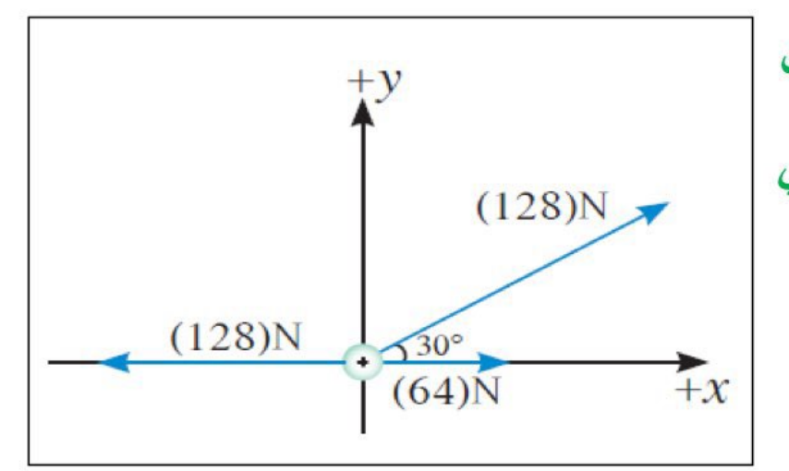
مثال (4/28): محصّلة القوى على الحلقة
استخدم تحليل المتّجهات لحساب محصّلة القوى المؤثّرة على الحلقة في الشكل: 128 N بزاوية 30° ، و 64 N على +x ، و 128 N على −x.
F₁ (128 N, 30°): Fₓ ≈ 110.85 ، Fᵧ = 64
F₁
F₂ (64 N, 0°): Fₓ = 64 ، F₃ (128 N, 180°): Fₓ = −128
F₂ و F₃
Rₓ ≈ 46.85 N ، Rᵧ = 64 N
المجموع
R ≈ 79.32 N
θ = tan⁻¹(64/46.85) ≈ 53.8° مع +x

Slide 75
تدريبات بنك الأسئلة: الدرس ‎1-2‎
اكتب المصطلح العلمي
استبدال متجه ما بمتجهين متعامدين يسميان مركبتي المتجه.
تحليل المتجهات

Slide 76
تدريبات بنك الأسئلة: الدرس ‎1-2‎
أكمل العبارة (1/2)
إذا كانت قيمة المركبة الأفقية لقوة تصنع زاوية (45°) مع محور الإسناد (x) تساوي (10) N فإن قيمة المركبة الرأسية للقوة بوحدة النيوتن تساوي ____.
ب) 5
أ) 10
أ) 10 ✓
د) 7.07
ج) 14.14
العملية المعاكسة لعملية جمع المتجهات تسمى ____.
ب) طرح المتجهات
أ) ضرب المتجهات
د) تحليل المتجهات
د) تحليل المتجهات ✓
ج) المحصلة

Slide 77
تدريبات بنك الأسئلة: الدرس ‎1-2‎
أكمل العبارة (2/2)
قوة F مركبتها الأفقية (3) N ومركبتها الرأسية (4) N، فإن مقدارها بوحدة (N) يساوي ____.
ب) 5
ب) 5 ✓
أ) 12
د) 1
ج) 7
قوة F مركبتها الأفقية (3) N ومركبتها الرأسية (4) N، فإنها تصنع مع المحور الموجب للسينات زاوية مقدارها ____.
ب) 45°
أ) 37°
د) 53°
د) 53° ✓
ج) 60°

Slide 78
تدريبات بنك الأسئلة: الدرس ‎1-2‎
اختر الإجابة الصحيحة (1/6)
إذا كانت محصلة متجهين متعامدين تساوي (20) N والمركبة الأفقية لهذه المحصلة تساوي (10) N فتكون الزاوية المحصورة بين المركبة الرأسية والمحصلة بوحدة الدرجات تساوي:
ب) 30
ب) 30 ✓
أ) 120
د) 90
ج) 60
إذا كان متجه (a) يصنع مع الأفق زاوية (θ) فإن مركبته بالاتجاه الرأسي (aᵧ) تساوي:
ب) a sinθ
ب) a sinθ ✓
أ) a / cosθ
د) a / sinθ
ج) a cosθ

Slide 79
تدريبات بنك الأسئلة: الدرس ‎1-2‎
اختر الإجابة الصحيحة (2/6)
قوة F تصنع زاوية 60° مع المحور الأفقي، ومركبتها الأفقية Fₓ = 5 N. تكون قيمة القوة (F) بوحدة النيوتن:
ب) 40
أ) 20
د) 5
ج) 10
ج) 10 ✓
جسم تؤثر عليه ثلاث قوى: (10) N تميل بزاوية 30° فوق محور x السالب، و (5) N على محور x الموجب، و (7) N رأسياً لأسفل. أي معادلة تمثل محصلة القوى المؤثرة على الجسم على المحور الرأسي (y)؟
ب) ΣFᵧ = 10 sin30° − 7
ب) ΣFᵧ = 10 sin30° − 7 ✓
أ) ΣFᵧ = 10 cos30° − 7
د) ΣFᵧ = 5 − 10 + 7
ج) ΣFᵧ = 5 − 10 cos30°

Slide 80
تدريبات بنك الأسئلة: الدرس ‎1-2‎
اختر الإجابة الصحيحة (3/6)
جسم كتلته m تؤثر عليه ثلاث قوى: (10) N تميل بزاوية 30° فوق محور x السالب، و (5) N على محور x الموجب، و (5) N رأسياً لأسفل. أي معادلة تمثل عجلة الجسم على المحور الأفقي (x)؟
ب) aₓ = (5 − 10 cos30°) / m
ب) aₓ = (5 − 10 cos30°) / m ✓
أ) aₓ = (10 sin30° − 5) / m
د) aₓ = (5 − 10 sin30°) / m
ج) aₓ = (10 cos30° − 7) / m
المتجه A يساوي (175) m ويميل بزاوية (50°) على المحور (x)، فإن المركبة (Aₓ) بوحدة المتر (m) تساوي:
ب) 134
أ) 175
د) 112.48
د) 112.48 ✓
ج) 100

Slide 81
تدريبات بنك الأسئلة: الدرس ‎1-2‎
اختر الإجابة الصحيحة (4/6)
قوة F تصنع زاوية 30° مع محور x. أي العلاقات التالية صحيحة؟
ب) ⁦Fₓ > F > Fᵧ⁩
أ) ⁦Fₓ > Fᵧ > F⁩
د) ⁦F > Fᵧ > Fₓ⁩
ج) ⁦F > Fₓ > Fᵧ⁩
ج) ⁦F > Fₓ > Fᵧ⁩ ✓
جسم معلق بحبلين، قوة الشد في كل منهما (60) N ويصنع كل منهما زاوية 30° مع الأفقي. أقصى وزن للجسم يمكن أن تحمله قوة شد الحبلين بوحدة (N) هو:
ب) 120
أ) 90
د) 30
ج) 60
ج) 60 ✓

Slide 82
تدريبات بنك الأسئلة: الدرس ‎1-2‎
اختر الإجابة الصحيحة (5/6)
مركبتا القوة (25) N التي تميل بزاوية (120°) عن محور الإسناد (x) تساويان:
ب) Fₓ = 21.65 و Fᵧ = 12.5
أ) Fₓ = 12.5 و Fᵧ = 21.65
د) Fₓ = −12.5 و Fᵧ = 21.65
د) Fₓ = −12.5 و Fᵧ = 21.65 ✓
ج) Fₓ = −12.5 و Fᵧ = −21.65
جسم كتلته (5) kg معلق بواسطة حبل، فتكون قوة شد الحبل بوحدة النيوتن (N):
ب) 5
أ) 50
أ) 50 ✓
د) 100
ج) 2.5
قوة مقدارها 10√2 N تصنع زاوية 135° مع محور x الموجب. مركبتاها الأفقية والرأسية:
ب) Fₓ = −10 و Fᵧ = −10
أ) Fₓ = +10 و Fᵧ = −10
د) Fₓ = −10 و Fᵧ = +10
د) Fₓ = −10 و Fᵧ = +10 ✓
ج) Fₓ = +10 و Fᵧ = +10

Slide 83
تدريبات بنك الأسئلة: الدرس ‎1-2‎
اختر الإجابة الصحيحة (6/6)
قوة (10) N تصنع زاوية 210° مع محور x الموجب. مركبتاها الأفقية والرأسية:
ب) Fₓ = −5 و Fᵧ = −8.66
أ) Fₓ = −8.66 و Fᵧ = −5
أ) Fₓ = −8.66 و Fᵧ = −5 ✓
د) Fₓ = −8.66 و Fᵧ = 5
ج) Fₓ = 8.66 و Fᵧ = 5

Slide 84
تدريبات بنك الأسئلة: الدرس ‎1-2‎
مسائل (1/5)
احسب مقدار القوة المحصلة للمركبتين Fᵧ = 12 N و Fₓ = 5 N.
F = √(5² + 12²) = √169 = 13 N، و tanθ = 12/5 = 2.4 ← θ = 67.38°
13 N
مركبتا قوة Fᵧ = 12 N و Fₓ = 5 N. احسب الزاوية التي تصنعها القوة المحصلة مع المحور الأفقي.
$$\text{tanθ = }\frac{\text{12}}{\text{5}}\text{ = 2.4 ← θ = 67.38°}$$
67.38 °

Slide 85
تدريبات بنك الأسئلة: الدرس ‎1-2‎
مسائل (2/5)
جسم مستقر على مستوى مائل (أملس) يميل على الأفق بزاوية (30°)، وزن الجسم (50) N. احسب مركبة الوزن في اتجاه المستوى.
F₁ = W sinθ = 50 sin30° = 25 N
25 N
جسم مستقر على مستوى مائل (أملس) يميل على الأفق بزاوية (30°)، وزن الجسم (50) N. احسب مركبة الوزن العمودية على اتجاه المستوى.
F₂ = W cosθ = 50 cos30° = 43.3 N
43.3 N

Slide 86
تدريبات بنك الأسئلة: الدرس ‎1-2‎
مسائل (3/5)
قوة (10) N تصنع زاوية 53° مع محور x الموجب. احسب مركبتها الأفقية.
10 cos53° = 6 N، والرأسية 10 sin53° = 7.98 N
6 N
قوة (10) N تصنع زاوية 37° مع محور y الموجب (في الربع الأول). احسب مركبتها الرأسية.
10 cos37° = 7.98 N، والأفقية 10 sin37° = 6 N
7.98 N

Slide 87
تدريبات بنك الأسئلة: الدرس ‎1-2‎
مسائل (4/5)
إذا كانت مركبتا متجه ما vₓ = 6 unit و vᵧ = 8 unit، احسب مقدار المتجه.
√(6² + 8²) = √100 = 10
10 unit
إذا كانت مركبتا متجه ما vₓ = 6 unit و vᵧ = 8 unit، احسب الزاوية التي يصنعها المتجه مع المركبة الأفقية.
$$\text{cosθ = }\frac{\text{6}}{\text{10}}\text{ = 0.6 ← θ = 53.13°}$$
53.13 °

Slide 88
تدريبات بنك الأسئلة: الدرس ‎1-2‎
مسائل (5/5)
ست قوى تؤثر في نقطة: F₁ = 3 N على محور x الموجب، و F₂ = 5√2 N بزاوية 45°، و F₃ = 5√2 N بزاوية 135°، و F₄ = 3 N على محور x السالب، و F₅ = 2 N رأسياً لأسفل، و F₆ = 5√2 N بزاوية 45° أسفل محور x الموجب. احسب مقدار محصلة القوى.
ΣFₓ = 3 + 5 − 5 − 3 + 0 + 5 = 5 و ΣFᵧ = 0 + 5 + 5 + 0 − 2 − 5 = 3، فالمحصلة √(5² + 3²) = 5.8 N بزاوية tan⁻¹(3/5) = 30.9°
5.8 N

Slide 89
الدرس ‎1-3‎: حركة القذيفة
1-3
Projectile Motion

Slide 90
الحركة في خطّ مستقيم: السرعة والعجلة
$$\text{v = }\frac{\text{d}}{\text{t}}$$
السرعة
$$\text{a = }\frac{\text{v − v₀}}{\text{t}}\text{ = }\frac{\text{Δv}}{\text{Δt}}$$
العجلة
zero
الجسم يتحرّك بسرعة منتظمة (يقطع مسافات متساوية في أزمنة متساوية)
a = 0
m/s²
سرعة متزايدة: عجلة تسارع موجبة
a +
m/s²
سرعة متناقصة: عجلة تباطؤ سالبة
a −
السرعة: المسافة المقطوعة خلال وحدة الزمن. العجلة: التغيّر في السرعة خلال وحدة الزمن.

Slide 91
معادلات الحركة بعجلة منتظمة
v = v₀ + at ، x = v₀t + ½at² ، v² = v₀² + 2ax
على المحور الأفقي
v = v₀ + gt ، y = v₀t + ½gt² ، v² = v₀² + 2gy
على المحور الرأسي (السقوط الحرّ)
m/s
السرعة النهائية ، السرعة الابتدائية
v ، v₀
m/s²
العجلة
a
s
الزمن
t
m
الإزاحة
x ، y
m/s²
عجلة الجاذبية: +10 عند السقوط ، −10 عند القذف لأعلى
g

Slide 92
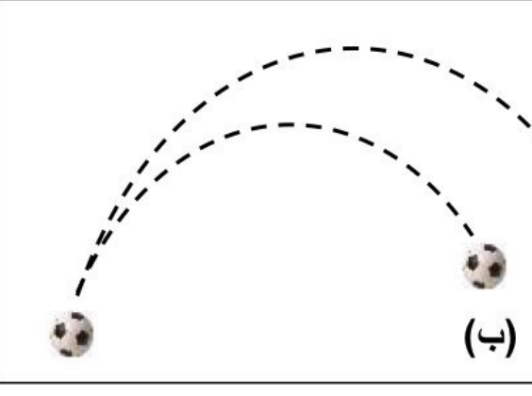
المقذوفات وحركة القذيفة
المقذوفات
الأجسام التي تُقذف في الهواء وتتعرّض لقوّة الجاذبية الأرضية.
حركة القذيفة
حركة مركّبة من حركة رأسية منتظمة العجلة وحركة أفقية منتظمة السرعة.
علّل: تتبع المقذوفات المسار المنحني بعد انطلاقها
لأن الحركة الأفقية والحركة الرأسية للقذيفة غير مترابطتين (آنيّتان).

Slide 93
شكل مسار القذيفة حسب زاوية الإطلاق
تفسير | شكل المسار | زاوية الإطلاق
لا توجد مركّبة أفقية للسرعة | خطّ رأسي (مستقيم) | θ = 90°
سرعة أفقية ثابتة وسقوط حرّ رأسيًا | نصف قطع مكافئ | θ = 0 (مقذوف أفقي)
حركة أفقية منتظمة ورأسية منتظمة العجلة | قطع مكافئ | 0 < θ < 90°

Slide 94
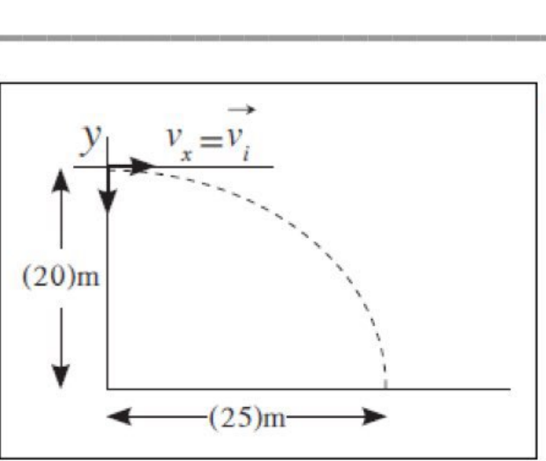
المقذوف الأفقي (θ = 0)
x = vₓ t
أفقيًا: السرعة ثابتة (a = 0)
vᵧ = g t ، vᵧ² = 2 g y
رأسيًا: v₀ᵧ = 0 و a = g
$$\text{y = ½ g t² ⟹ t = √(}\frac{\text{2y}}{\text{g}}\text{)}$$
زمن السقوط
السرعة لحظة الاصطدام: v = √(vₓ² + vᵧ²) واتّجاهها tanθ = vᵧ / vₓ تحت الأفق.

Slide 95
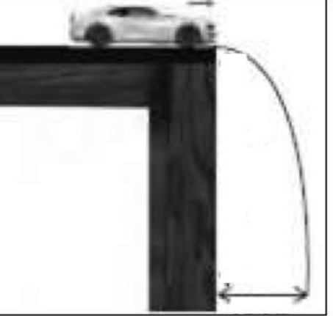
مثال (1): سيّارة تسقط من طاولة
دفع ولد سيّارته عن طاولة ارتفاعها 125 cm لتسقط على الأرض عند نقطة تبعد أفقيًا 2 m. احسب: (أ) الزمن الذي تحتاجه السيّارة لتصطدم بالأرض (ب) سرعة السيّارة لحظة انطلاقها (ج) مقدار سرعة السيّارة واتّجاهها لحظة اصطدامها بالأرض.
$$\text{t = √(}\frac{\text{2y}}{\text{g}}\text{)}\text{ = √(}\frac{\text{2 × 1.25}}{\text{10}}\text{)}$$
(أ)
المعطيات
t = 0.5 s
y = 1.25 m
x = 2 m
$$\text{vₓ = }\frac{\text{x}}{\text{t}}\text{ = }\frac{\text{2}}{\text{0.5}}\text{ = 4 m/s}$$
(ب)
g = 10 m/s²
vᵧ = g t = 10 × 0.5 = 5 m/s
(ج)
v = √(4² + 5²) ≈ 6.4 m/s ، θ = tan⁻¹(5/4) ≈ 51.3° تحت الأفق

Slide 96
مثال (1/31): جسم يُرمى أفقيًا من ارتفاع 20 m
رُمي جسم من ارتفاع 20 m بسرعة أفقية مقدارها v، علمًا أن إزاحة الجسم الأفقية تساوي 25 m. احسب: 1- الزمن الذي يستغرقه الجسم ليصل سطح الأرض 2- مقدار v 3- السرعة التي تصطدم بها القذيفة بالأرض.
$$\text{t = √(}\frac{\text{2 × 20}}{\text{10}}\text{)}$$
1
المعطيات
t = 2 s
y = 20 m
$$\text{v = }\frac{\text{x}}{\text{t}}\text{ = }\frac{\text{25}}{\text{2}}\text{ = 12.5 m/s}$$
2
x = 25 m
vᵧ = g t = 20 m/s ⟹ v = √(12.5² + 20²)
3
v ≈ 23.58 m/s بزاوية ≈ 58° تحت الأفق

Slide 97
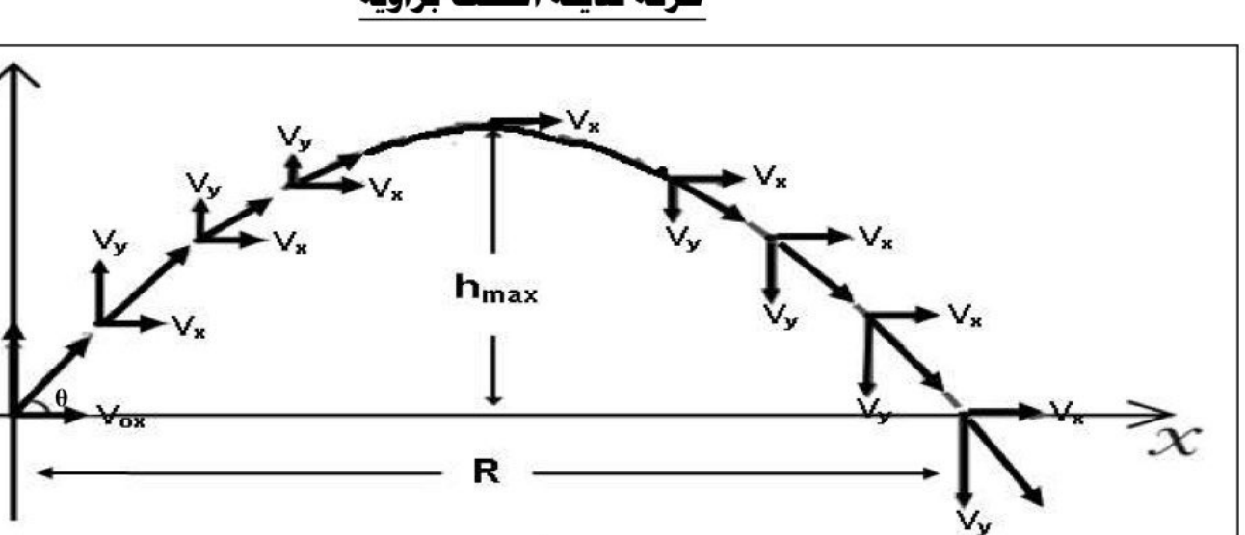
القذيفة المُطلقة بزاوية θ
v₀ₓ = v₀ cosθ ، v₀ᵧ = v₀ sinθ
مركّبتا السرعة الابتدائية
x = (v₀ cosθ) t
أفقيًا: سرعة منتظمة (a = 0)
vᵧ = v₀ sinθ − g t ، y = (v₀ sinθ) t − ½ g t²
رأسيًا
vᵧ² = (v₀ sinθ)² − 2 g y
عند أقصى ارتفاع تكون vᵧ = 0 فتكون سرعة القذيفة الكلّية vₓ فقط.

Slide 98
قوانين القذيفة المُطلقة بزاوية
ملاحظة | القانون | الكمّية
عندها vᵧ = 0 | $$\text{t = }\frac{\text{v₀ sinθ}}{\text{g}}$$ | زمن الوصول لأقصى ارتفاع
زمن الصعود = زمن الهبوط | t′ = 2t | زمن التحليق (الوصول للمدى)
أكبر مدى عند θ = 45° | $$\text{R = }\frac{\text{v₀² sin(2θ)}}{\text{g}}$$ | المدى الأفقي R
يزداد بزيادة θ حتى 90° | $$\text{h = }\frac{\text{v₀² sin²θ}}{\text{2g}}$$ | أقصى ارتفاع h
علاقة خالية من الزمن | $$\text{y = (tanθ) x − }\frac{\text{g x²}}{\text{2 v₀² cos²θ}}$$ | معادلة المسار
حركة بسرعة منتظمة | Fₓ = 0 ، aₓ = 0 | القوّة والحركة أفقيًا
عجلة منتظمة g = 10 m/s² | Fᵧ = m g (الوزن) | القوّة والحركة رأسيًا

Slide 99
المدى ومعادلة المسار
المدى R
المسافة الأفقية التي تقطعها القذيفة من نقطة القذف حتى الهدف.
معادلة المسار
علاقة بين مركّبة الحركة الأفقية ومركّبة الحركة الرأسية خالية من متغيّر الزمن.
الاستنتاج
من x = (v₀ cosθ) t نجد t = x / (v₀ cosθ) ، وبالتعويض في y = v₀ᵧ t − ½ g t² نحصل على: y = − g x² / (2 v₀² cos²θ) + (tanθ) x

Slide 100
علّل لما يأتي (القذيفة)
سرعة المقذوف منتظمة في الاتّجاه الأفقي، ولا توجد عجلة أفقية له: لأن مركّبة القوّة الأفقية تساوي صفرًا (Fₓ = 0) فالعجلة الأفقية صفر والسرعة ثابتة.
1
تتناقص سرعة المقذوف تدريجيًا بانتظام في الاتّجاه الرأسي إلى أعلى: لأنه يتحرّك بعجلة تباطؤ سالبة هي عجلة الجاذبية الأرضية.
2
القذيفة التي أُطلقت بزاوية كبيرة يكون ارتفاعها كبيرًا ومداها صغيرًا: لأن مركّبة السرعة الرأسية vᵧ أكبر والأفقية vₓ أقلّ.
3
القذيفة التي أُطلقت بزاوية صغيرة يكون ارتفاعها صغيرًا ومداها كبيرًا: لأن مركّبة السرعة الرأسية أقلّ والأفقية أكبر.
4
يكون أكبر مدى للقذيفة عند إطلاقها بزاوية 45°: لأن R = v₀² sin2θ / g و sin(2 × 45) = 1 أكبر قيمة.
5

Slide 101
علّل لما يأتي (تابع)
يتغيّر مسار القذيفة بتغيّر زاوية الإطلاق: عند 90° يصبح المسار خطًا رأسيًا، وعند 0 نصف قطع مكافئ، وبين 0 و 90° قطع مكافئ.
1
السرعة التي تفقدها القذيفة أثناء الصعود هي نفسها التي تكتسبها أثناء الهبوط (بإهمال الاحتكاك): لأن عجلة التباطؤ عند الصعود تساوي عجلة التسارع عند الهبوط، فزمن الصعود يساوي زمن الهبوط.
2
أُطلقت قذيفتان كتلتاهما m و 2m بالسرعة والزاوية نفسيهما فكان لهما المدى نفسه: لأن المدى R = v₀² sin2θ / g لا يتوقّف على الكتلة.
3
قذيفتان بالسرعة نفسها بزاويتي 30° و 60°: التي أُطلقت بزاوية 60° تصل إلى ارتفاع أكبر: لأن مركّبة السرعة الرأسية vᵧ تكون أكبر للمقذوف بزاوية 60°.
4

Slide 102
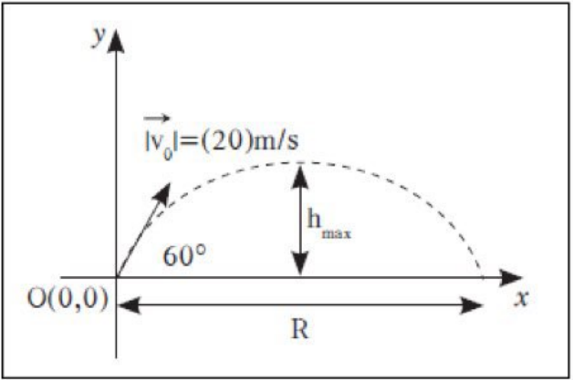
مثال (2/35): قذيفة بزاوية 60°
أُطلقت قذيفة بزاوية 60° مع المحور الأفقي من النقطة (0,0) بسرعة ابتدائية 20 m/s. احسب: 1- الزمن اللازم للوصول إلى أقصى ارتفاع 2- أقصى ارتفاع 3- المدى الأفقي 4- سرعة القذيفة لحظة اصطدامها بالأرض.
$$\text{t = }\frac{\text{v₀ sinθ}}{\text{g}}\text{ = }\frac{\text{20 sin60}}{\text{10}}\text{ ≈ 1.73 s}$$
1
المعطيات
$$\text{h = }\frac{\text{v₀² sin²θ}}{\text{2g}}\text{ = }\frac{\text{(400)(0.75)}}{\text{20}}\text{ = 15 m}$$
2
v₀ = 20 m/s
$$\text{R = }\frac{\text{v₀² sin2θ}}{\text{g}}\text{ = }\frac{\text{400 sin120}}{\text{10}}\text{ ≈ 34.64 m}$$
3
θ = 60°
v = 20 m/s بزاوية 60° تحت الأفق (تماثل المسار)
4

Slide 103
مثال: مدفع يُطلق قذيفة بسرعة 400 m/s
المعطيات
مدفع يُطلق قذائفه بسرعة 400 m/s، فإذا كانت ماسورة المدفع تميل بزاوية 30° على الأفق احسب: 1- معادلة المسار 2- زمن الوصول لأقصى ارتفاع 3- الزمن اللازم لإصابة الهدف 4- السرعة عند أقصى ارتفاع 5- المدى الأفقي 6- أقصى ارتفاع 7- السرعة التي تصطدم بها القذيفة بالهدف.
v₀ = 400 m/s
θ = 30°
$$\text{y = (tan30) x − }\frac{\text{10 x²}}{\text{2 × 400² × cos²30}}\text{ ≈ 0.577 x − 4.17×10⁻⁵ x²}$$
1
$$\text{t = }\frac{\text{400 sin30}}{\text{10}}\text{ = 20 s}$$
2
t′ = 2t = 40 s
3
vₓ = 400 cos30 ≈ 346.4 m/s
4
$$\text{R = }\frac{\text{400² sin60}}{\text{10}}\text{ ≈ 13856.4 m}$$
5
$$\text{h = }\frac{\text{400² sin²30}}{\text{20}}\text{ = 2000 m}$$
6
v = 400 m/s (بزاوية 30° تحت الأفق)
7

Slide 104
مثال (5/40): قذيفة بزاوية 30°
المعطيات
أُطلقت قذيفة بزاوية 30° مع المحور الأفقي من النقطة (0,0) بسرعة ابتدائية 30 m/s. احسب: 1- الزمن اللازم للوصول إلى أقصى ارتفاع وإلى الهدف 2- أقصى ارتفاع 3- المدى الأفقي 4- سرعة القذيفة لحظة اصطدامها بالأرض.
v₀ = 30 m/s
θ = 30°
$$\text{t = }\frac{\text{30 sin30}}{\text{10}}\text{ = 1.5 s ، t′ = 3 s}$$
1
$$\text{h = }\frac{\text{30² sin²30}}{\text{20}}\text{ = 11.25 m}$$
2
$$\text{R = }\frac{\text{30² sin60}}{\text{10}}\text{ ≈ 77.94 m}$$
3
v = 30 m/s بزاوية 30° تحت الأفق
4

Slide 105
مثال (2): سهم في مسابقة رماية
المعطيات
أطلق شخص سهمًا بسرعة ابتدائية 40 m/s ليصل إلى هدفه الموجود على مسافة 60 m بإهمال مقاومة الهواء. (أ) حدّد قيمة الزاوية بالنسبة للمحور الأفقي حتى يتمكّن من إصابة الهدف (ب) احسب المسافة الأفقية التي يقطعها السهم إذا أُطلق بزاوية 8°.
v₀ = 40 m/s
R = 60 m
أيّ زاويتين مجموعهما 90° تعطيان المدى نفسه.
$$\text{sin2θ = }\frac{\text{R g}}{\text{v₀²}}\text{ = }\frac{\text{(60)(10)}}{\text{1600}}\text{ = 0.375}$$
θ ≈ 11° (أو 79°)
(أ)
$$\text{R = }\frac{\text{40² sin16}}{\text{10}}$$
R ≈ 44.1 m
(ب)

Slide 106
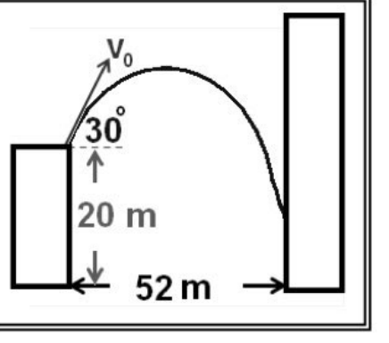
مثال (3): كرة تُقذف من حافّة مبنى
في الشكل قُذفت كرة من حافّة مبنى ارتفاعه 20 m بسرعة 20 m/s وبزاوية 30°، ويبعد الجدار مسافة أفقية 52 m. أوجد ارتفاع النقطة التي تصطدم عندها الكرة بالجدار.
$$\text{vₓ = 20 cos30 ≈ 17.32 m/s ⟹ t = }\frac{\text{52}}{\text{17.32}}\text{ ≈ 3 s}$$
زمن الوصول للجدار
المعطيات
y = (20 sin30)(3) − ½(10)(3)² ≈ 30 − 45 = −15 m
الإزاحة الرأسية
v₀ = 20 m/s ، θ = 30°
x = 52 m ، ارتفاع المبنى 20 m
الارتفاع عن الأرض = 20 − 15 ≈ 5 m

Slide 107
مثال (4): صنبور يطلق تيّار ماء
المعطيات
يطلق صنبور ملقى على الأرض تيّارًا مائيًا نحو الأعلى بزاوية 60° مع المستوى الأفقي. فإذا كانت سرعة الماء عند مغادرته للصنبور 20 m/s، فعلى أيّ ارتفاع يصدم الماء جدارًا يقع على مسافة 5 m؟
v₀ = 20 m/s
θ = 60°
x = 5 m
$$\text{vₓ = 20 cos60 = 10 m/s ⟹ t = }\frac{\text{5}}{\text{10}}\text{ = 0.5 s}$$
الزمن
y = (20 sin60)(0.5) − ½(10)(0.5)²
الارتفاع
y ≈ 7.41 m

Slide 108
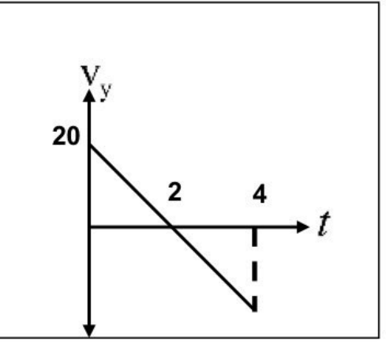
مثال (5): منحنى (السرعة – الزمن)
الشكل يمثّل منحنى (السرعة الرأسية – الزمن) لجسم مقذوف بزاوية 30° مع الأفقي. احسب: (أ) السرعة التي قُذف بها الجسم (ب) المدى الأفقي للمقذوف (ج) أقصى ارتفاع يبلغه المقذوف.
v₀ᵧ = v₀ sin30 ⟹ 20 = v₀ (0.5)
v₀ = 40 m/s
(أ)
من الرسم: v₀ᵧ = 20 m/s ، زمن الوصول لأقصى ارتفاع 2 s ، وزمن التحليق 4 s.
R = (v₀ cos30)(t′) = (34.64)(4) ≈ 138.56 m
(ب)
$$\text{h = }\frac{\text{v₀ᵧ²}}{\text{2g}}\text{ = }\frac{\text{20²}}{\text{20}}\text{ = 20 m}$$
(ج)

Slide 109
ملاحظات على حركة القذيفة
تتّخذ القذيفة مسارًا منحنيًا (قطعًا مكافئًا) في حالة غياب الهواء؛ أمّا في وجوده فيتغيّر شكل المسار ويصبح قطعًا مكافئًا غير حقيقي ويقلّ مدى القذيفة.
1
الحركة الأفقية والحركة الرأسية للقذيفة غير مترابطتين: على x سرعة منتظمة، وعلى y عجلة منتظمة.
2
تتحرّك القذيفة على المحور الرأسي بتأثير الوزن فقط (عجلة الجاذبية الأرضية)، ولا توجد علاقة بين مسافة السقوط والمركّبة الأفقية للسرعة.
3
في غياب الهواء: قذيفتان مختلفتا الكتلة بنفس (v₀ ، θ) لهما المدى نفسه والارتفاع نفسه.
4
زمن وصول القذيفة إلى الهدف يساوي ضعف زمن وصولها إلى أقصى ارتفاع.
5

Slide 110
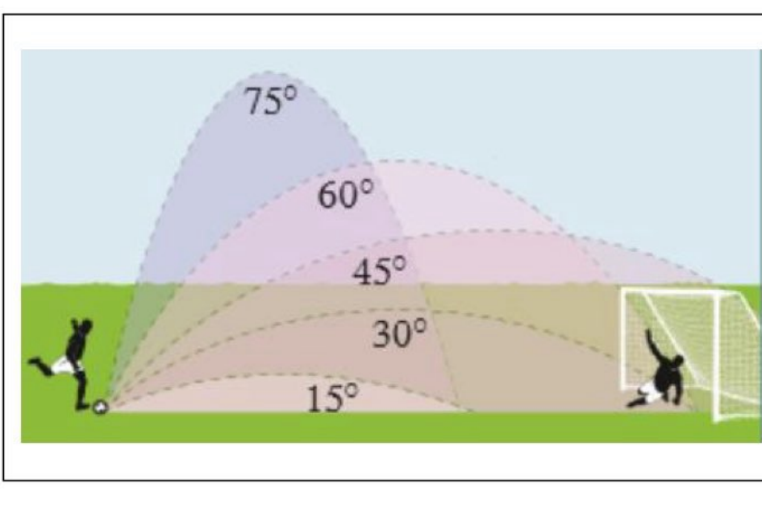
أثر زاوية الإطلاق على المدى والارتفاع
بزيادة مركّبة السرعة الرأسية يزداد ارتفاع القذيفة؛ لذلك بزيادة زاوية الإطلاق من 0 إلى 90° يزداد أقصى ارتفاع.
1
بزيادة المركّبة الأفقية للسرعة يزداد مدى القذيفة حتى الزاوية 45°، وبعدها بزيادة الزاوية يقلّ المدى.
2
أكبر مدى للقذيفة عند الزاوية 45°.
3
أيّ زاويتين مجموعهما 90° يكون لهما المدى الأفقي نفسه: (30 , 60) ، (15 , 75) ، (10 , 80) ، (20 , 70)
4
القذيفتان (30° و 60°): الزاوية الأكبر يكون زمنها في الهواء أكبر لأن ارتفاعها أكبر.
5

Slide 111
تدريبات بنك الأسئلة: الدرس ‎1-3‎
اكتب المصطلح العلمي
الأجسام التي تقذف أو تطلق في الهواء وتتعرض لقوة جاذبية الأرض.
القذيفة
علاقة بين مركبة الحركة الأفقية ومركبة الحركة الرأسية خالية من متغير الزمن.
معادلة المسار
المسافة الأفقية التي تقطعها القذيفة بين نقطة الإطلاق ونقطة الوصول على الخط الأفقي المار بنقطة الإطلاق.
المدى الأفقي

Slide 112
تدريبات بنك الأسئلة: الدرس ‎1-3‎
صح أم خطأ؟ (1/5)
صح ✓
مركبة حركة القذيفة في الاتجاه الأفقي تكون منتظمة السرعة (عند إهمال الاحتكاك).
خطأ ✗
مركبتا الحركة الأفقية للقذيفة والحركة الرأسية مترابطتان.
التصحيح: الحركتان الأفقية والرأسية للقذيفة مستقلتان.
صح ✓
يتغير شكل مسار القذيفة وتتباطأ سرعتها نتيجة الاحتكاك مع الهواء.

Slide 113
تدريبات بنك الأسئلة: الدرس ‎1-3‎
صح أم خطأ؟ (2/5)
خطأ ✗
إذا كانت زاوية الإطلاق لقذيفة بالنسبة إلى المحور الأفقي تساوي (90°) فإن شكل المسار يكون نصف قطع مكافئ.
التصحيح: عند 90° يصبح المسار خطاً رأسياً.
خطأ ✗
يتناقص مدى القذيفة ويصبح المسار قطعاً مكافئاً غير حقيقي عند إهمال مقاومة الهواء.

Slide 114
تدريبات بنك الأسئلة: الدرس ‎1-3‎
صح أم خطأ؟ (3/5)
خطأ ✗
إذا قذف جسم بسرعة ابتدائية مقدارها (20) m/s في اتجاه يصنع مع الأفق زاوية مقدارها (30°) فإن مركبة سرعته الابتدائية في الاتجاه الرأسي (14) m/s.
التصحيح: 20 sin30° = 10 m/s
صح ✓
قذف جسم إلى أعلى بزاوية مقدارها (30°) فإذا كانت مركبة سرعته في الاتجاه الأفقي تساوي (8√3) m/s فإن السرعة التي قذف بها تساوي (16) m/s.
التوضيح: v₀ = 8√3 / cos30° = 16 m/s

Slide 115
تدريبات بنك الأسئلة: الدرس ‎1-3‎
صح أم خطأ؟ (4/5)
صح ✓
عند إطلاق عدة قذائف بالسرعة نفسها ومن نفس نقطة القذف، وبإهمال مقاومة الهواء فإن كل قذيفتين يصلان للمدى نفسه عند إطلاقهما بزاويتين مجموعهما (90°).
صح ✓
المركبة الرأسية للسرعة التي يقذف بها الجسم المقذوف بزاوية مع الأفق هي التي تحدد الارتفاع الرأسي وزمن التحليق.
صح ✓
عند إطلاق قذيفة بزاوية تساوي صفراً فإن ذلك يعني أن سرعتها الابتدائية هي أفقية فقط.

Slide 116
تدريبات بنك الأسئلة: الدرس ‎1-3‎
صح أم خطأ؟ (5/5)
صح ✓
يكون اتجاه المركبة الرأسية لسرعة مقذوف بعد مروره بالنقطة التي تمثل أقصى ارتفاع لأسفل.
صح ✓
عند غياب تأثير الهواء على حركة القذيفة لا يتغير شكل مسارها ومقدار المدى الأفقي.

Slide 117
تدريبات بنك الأسئلة: الدرس ‎1-3‎
أكمل العبارة (1/6)
حركة القذيفة هي حركة مركبة من حركة رأسية وتكون ____ على المحور الرأسي.
ب) منتظمة السرعة
أ) منتظمة العجلة
أ) منتظمة العجلة ✓
د) ساكنة
ج) متغيرة العجلة
حركة القذيفة مركبة من حركة أفقية وتكون ____ على المحور الأفقي.
ب) منتظمة السرعة
ب) منتظمة السرعة ✓
أ) متباطئة
د) متسارعة
ج) منتظمة العجلة

Slide 118
تدريبات بنك الأسئلة: الدرس ‎1-3‎
أكمل العبارة (2/6)
عند غياب الاحتكاك تكون القوة الوحيدة المؤثرة على كتلة الجسم المقذوف هي ____ واتجاهها يكون نحو الأسفل.
ب) قوة الجاذبية الأرضية W
ب) قوة الجاذبية الأرضية W ✓
أ) القوة الجاذبة المركزية
د) قوة الاحتكاك
ج) قوة الدفع
المركبة الأفقية لسرعة الجسم المقذوف على مسار القطع المكافئ تكون ____ المقدار، بينما تكون السرعة الرأسية متغيرة المقدار.
ب) متغيرة
أ) ثابتة
أ) ثابتة ✓
د) صفرية
ج) متزايدة

Slide 119
تدريبات بنك الأسئلة: الدرس ‎1-3‎
أكمل العبارة (3/6)
إذا كانت زاوية إطلاق القذيفة بالنسبة للمحور الأفقي تساوي (90°) فإن مسار القذيفة يصبح ____.
ب) نصف قطع مكافئ
أ) خطاً رأسياً
أ) خطاً رأسياً ✓
د) خطاً أفقياً
ج) قطعاً مكافئاً
يكون مسار القذيفة على شكل ____ إذا كانت زاوية الإطلاق تساوي (0°).
ب) قطع مكافئ كامل
أ) دائرة
د) خط رأسي
ج) نصف قطع مكافئ
ج) نصف قطع مكافئ ✓

Slide 120
تدريبات بنك الأسئلة: الدرس ‎1-3‎
أكمل العبارة (4/6)
عندما تقذف قذيفة بزاوية (θ) مع المحور الأفقي، وعندما تصل إلى أقصى ارتفاع تكون قد قطعت ____ المدى الأفقي.
ب) نصف
ب) نصف ✓
أ) ثلث
د) كامل
ج) ربع
قذفت كرة بسرعة ابتدائية مقدارها (30) m/s باتجاه يصنع مع المحور الأفقي زاوية مقدارها (60°) فوصلت إلى أقصى ارتفاع لها، فتكون سرعتها الرأسية عند ذلك الارتفاع بوحدة m/s ____.
ب) 25.98
أ) 15
د) صفر
د) صفر ✓
ج) 30

Slide 121
تدريبات بنك الأسئلة: الدرس ‎1-3‎
أكمل العبارة (5/6)
جسم قذف بزاوية (60°) فإنه يصل إلى المدى نفسه الذي يصل إليه إذا تم إطلاقه بالسرعة نفسها ومن نفس النقطة، ولكن بزاوية مقدارها ____.
ب) 90°
أ) 60°
د) 45°
ج) 30°
ج) 30° ✓
قذفت كرة بسرعة متجهة مقدارها (40) m/s في اتجاه يصنع زاوية (30°)، فإن زمن تحليقها عندما تعود إلى المستوى نفسه الذي قذفت منه يساوي ____ ثانية.
ب) 4
ب) 4 ✓
أ) 3.46
د) 8
ج) 2

Slide 122
تدريبات بنك الأسئلة: الدرس ‎1-3‎
أكمل العبارة (6/6)
أطلقت قذيفتان كتلتهما (m)، (2m) بالسرعة الابتدائية نفسها وبزاوية (θ) بالنسبة إلى المحور الأفقي نفسه فيكون مدى المسار للقذيفة (2m) ____ مدى المسار للقذيفة (m).
ب) ربع
أ) نصف
د) ضعف
ج) يساوي
ج) يساوي ✓
قذفت كرة بسرعة متجهة مقدارها (30) m/s في اتجاه يصنع زاوية (30°)، وبإهمال مقاومة الهواء يكون أقصى ارتفاع تصل إليه القذيفة بوحدة (m) ____.
ب) 5.6
أ) 45
د) 22.5
ج) 11.25
ج) 11.25 ✓

Slide 123
تدريبات بنك الأسئلة: الدرس ‎1-3‎
اختر الإجابة الصحيحة (1/8)
قذف حجر من ارتفاع (80) m عن سطح الأرض بسرعة أفقية (v) وكانت إزاحة الجسم الأفقية تساوي (40) m فإن مقدار السرعة الأفقية بوحدة m/s تساوي:
ب) 40
أ) 20
د) 5
ج) 10
ج) 10 ✓
يكون شكل مسار قذيفة أطلقت بزاوية مع المحور الأفقي على شكل مسار نصف قطع مكافئ عندما تكون الزاوية بالدرجات مساوية:
ب) 90
أ) 60
د) 45
ج) 0
ج) 0 ✓

Slide 124
تدريبات بنك الأسئلة: الدرس ‎1-3‎
اختر الإجابة الصحيحة (2/8)
أطلقت قذيفة بزاوية (30°) مع المحور الأفقي وبسرعة ابتدائية (40) m/s، فإن الزمن الذي تستغرقه القذيفة للوصول إلى أقصى ارتفاع بوحدة الثانية يساوي:
ب) 4
أ) 3.46
د) 1.732
ج) 2
ج) 2 ✓
أطلقت قذيفة بزاوية (30°) مع المحور الأفقي وبسرعة ابتدائية (40) m/s، فيكون أقصى ارتفاع تصل إليه القذيفة بوحدة (m) يساوي:
ب) 40
أ) 10
د) 5
ج) 20
ج) 20 ✓

Slide 125
تدريبات بنك الأسئلة: الدرس ‎1-3‎
اختر الإجابة الصحيحة (3/8)
أطلقت قذيفة بزاوية (30°) مع المحور الأفقي وبسرعة ابتدائية (40) m/s، فيكون المدى الأفقي الذي تبلغه القذيفة عند اصطدامها بالأرض عند نقطة تقع على الخط المار بنقطة القذف بوحدة (m) يساوي:
ب) 80
أ) 138.56
أ) 138.56 ✓
د) 346.41
ج) 160
أطلقت قذيفتان بسرعة ابتدائية متساوية من نفس النقطة، الأولى بزاوية (30°) والثانية بزاوية (60°) فتكون المركبة الرأسية لسرعة القذيفة الأولى:
ب) أكبر من المركبة الرأسية لسرعة القذيفة الثانية
أ) مثلي المركبة الرأسية لسرعة القذيفة الثانية
د) مساوية للمركبة الرأسية لسرعة القذيفة الثانية
ج) أصغر من المركبة الرأسية لسرعة القذيفة الثانية
ج) أصغر من المركبة الرأسية لسرعة القذيفة الثانية ✓

Slide 126
تدريبات بنك الأسئلة: الدرس ‎1-3‎
اختر الإجابة الصحيحة (4/8)
أطلقت قذيفتان بسرعة ابتدائية متساوية، الأولى بزاوية (30°) والثانية بزاوية (60°) فتكون المركبة الأفقية لسرعة القذيفة الأولى:
ب) أكبر من المركبة الأفقية لسرعة القذيفة الثانية
ب) أكبر من المركبة الأفقية لسرعة القذيفة الثانية ✓
أ) أصغر من المركبة الأفقية لسرعة القذيفة الثانية
د) مثلي المركبة الأفقية لسرعة القذيفة الثانية
ج) مساوية للمركبة الأفقية لسرعة القذيفة الثانية
أطلقت قذيفة من النقطة (G) بزاوية (θ) مع المحور الأفقي، فتكون مركبة السرعة الأفقية للقذيفة عند أعلى نقطة (c) في مسارها:
ب) أصغر من مركبة السرعة الأفقية عند نقطة (G)
أ) أكبر من مركبة السرعة الأفقية عند نقطة (G)
د) مساوية مركبة السرعة الأفقية عند نقطة (G)
د) مساوية مركبة السرعة الأفقية عند نقطة (G) ✓
ج) للصفر

Slide 127
تدريبات بنك الأسئلة: الدرس ‎1-3‎
اختر الإجابة الصحيحة (5/8)
أطلقت قذيفة من النقطة (G) بزاوية (θ) مع المحور الأفقي، فتكون مركبة السرعة الرأسية للقذيفة عند أعلى نقطة (c) في مسارها:
ب) مساوية مركبة السرعة الرأسية عند نقطة (G)
أ) للصفر
أ) للصفر ✓
د) أصغر من مركبة السرعة الرأسية عند نقطة (G) ولا تساوي صفراً
ج) أكبر من مركبة السرعة الرأسية عند نقطة (G)
للحصول على أكبر مدى أفقي ممكن لقذيفة تطلق من مدفع، يجب أن تكون زاوية القذف (θ) مع المحور الأفقي مساوية بالدرجات:
ب) 45
ب) 45 ✓
أ) 0
د) 60
ج) 30

Slide 128
تدريبات بنك الأسئلة: الدرس ‎1-3‎
اختر الإجابة الصحيحة (6/8)
أطلقت قذيفة بزاوية (45°) مع المحور الأفقي وبسرعة ابتدائية مقدارها (20√2) m/s فإن مقدار سرعة القذيفة لحظة اصطدامها بسطح الأرض بوحدة m/s تساوي:
ب) 56.56
أ) 20
د) 14.14
ج) 28.28
ج) 28.28 ✓
أطلقت قذيفتان كتلتهما (m)، (2m) بالسرعة الابتدائية نفسها وبزاوية (θ) بالنسبة إلى المحور الأفقي نفسه فيكون الارتفاع الرأسي الذي تبلغه القذيفة (2m):
ب) نصف الارتفاع الرأسي الذي تبلغه القذيفة (m)
أ) ربع الارتفاع الرأسي الذي تبلغه القذيفة (m)
د) مساوياً الارتفاع الرأسي الذي تبلغه القذيفة (m)
د) مساوياً الارتفاع الرأسي الذي تبلغه القذيفة (m) ✓
ج) مثلي الارتفاع الرأسي الذي تبلغه القذيفة (m)

Slide 129
تدريبات بنك الأسئلة: الدرس ‎1-3‎
اختر الإجابة الصحيحة (7/8)
أطلقت قذيفتان كتلتهما (m)، (2m) بالسرعة الابتدائية نفسها، الأولى بزاوية (30°) والثانية بزاوية (60°) بالنسبة إلى المحور الأفقي نفسه فيكون المدى الأفقي للقذيفة (m):
ب) نصف المدى الأفقي للقذيفة (2m)
أ) مساوياً المدى الأفقي للقذيفة (2m)
أ) مساوياً المدى الأفقي للقذيفة (2m) ✓
د) أربعة أمثال المدى الأفقي للقذيفة (2m)
ج) مثلي المدى الأفقي للقذيفة (2m)
قذف جسم بسرعة (v) وبزاوية (30°) مع الأفق فكان مداه الأفقي (50) m. إذا قذف الجسم بسرعة نفسها بزاوية (60°) فيكون المدى الأفقي بوحدة المتر يساوي:
ب) 100
أ) 40
د) 25
ج) 50
ج) 50 ✓

Slide 130
تدريبات بنك الأسئلة: الدرس ‎1-3‎
اختر الإجابة الصحيحة (8/8)
كرتان قذفت إحداهما أفقياً والأخرى أسقطت رأسياً في الوقت نفسه ومن الارتفاع نفسه، بإهمال مقاومة الهواء فإن:
ب) الكرة التي تقذف أفقياً تصل إلى سطح الأرض أولاً
أ) الكرتان تصلان إلى سطح الأرض في نفس اللحظة
أ) الكرتان تصلان إلى سطح الأرض في نفس اللحظة ✓
د) الكرة التي تقذف أفقياً تستغرق نصف زمن وصول الكرة التي أسقطت رأسياً
ج) الكرة التي أسقطت رأسياً تصل إلى سطح الأرض أولاً
أطلقت قذيفة بزاوية (45°) مع المحور الأفقي وبسرعة ابتدائية (20) m/s، فإن مقدار سرعة القذيفة لحظة اصطدامها بسطح الأرض (بإهمال مقاومة الهواء) بوحدة (m/s) تساوي:
ب) 15
أ) 10
د) 5
ج) 20
ج) 20 ✓

Slide 131
تدريبات بنك الأسئلة: الدرس ‎1-3‎
علّل / قارن / اذكر (1/6)
قارن بين المحور الرأسي والمحور الأفقي من حيث نوع الحركة لجسم مقذوف بزاوية (θ).
المحور الرأسي: حركة بعجلة منتظمة.
المحور الأفقي: حركة بسرعة منتظمة.
قارن بين شكل مسار قذيفة أطلقت بزاوية صفر وأخرى أطلقت بزاوية 90°.
صفر: نصف قطع مكافئ.
90°: خط رأسي.
قارن بين أقصى ارتفاع والمدى الأفقي من حيث العلاقة الرياضية لجسم مقذوف بزاوية (θ).
أقصى ارتفاع: hmax = v₀² sin²θ / 2g
المدى الأفقي: R = v₀² sin2θ / g

Slide 132
تدريبات بنك الأسئلة: الدرس ‎1-3‎
علّل / قارن / اذكر (2/6)
قارن بين السرعة الأفقية والسرعة الرأسية الابتدائيتين من حيث العلاقة الرياضية لجسم مقذوف بزاوية.
الأفقية: vₓ = v₀ cosθ
الرأسية: vᵧ = v₀ sinθ
اذكر العوامل التي يتوقف عليها كل من: معادلة المسار، وأقصى ارتفاع، والمدى الأفقي لقذيفة أطلقت بزاوية (θ) مع المحور الأفقي (بإهمال مقاومة الهواء).
في الثلاثة: سرعة القذيفة الابتدائية وزاوية الإطلاق وعجلة الجاذبية الأرضية.

Slide 133
تدريبات بنك الأسئلة: الدرس ‎1-3‎
علّل / قارن / اذكر (3/6)
اذكر العامل الذي يتوقف عليه شكل مسار قذيفة أطلقت بزاوية (θ) مع المحور الأفقي.
زاوية الإطلاق.
علّل: عدم وجود عجلة أفقية للجسم المقذوف بزاوية (θ) مع المحور الأفقي.
لعدم وجود قوة أفقية.

Slide 134
تدريبات بنك الأسئلة: الدرس ‎1-3‎
علّل / قارن / اذكر (4/6)
علّل: يتغير مسار القذيفة بتغيير زاوية الإطلاق بالنسبة إلى المحور الأفقي.
من معادلة المسار نجد أن مسار القذيفة يتغير بتغير زاوية الإطلاق بالنسبة إلى المحور الأفقي: فإذا كانت الزاوية صفراً يكون شكل المسار نصف قطع مكافئ، أما إذا كانت الزاوية 90° يصبح مسار القذيفة خطاً رأسياً.
فسّر: أطلقت قذيفتان كتلتهما (m)، (2m) بالسرعة الابتدائية نفسها وبزاوية (θ) فيكون المدى الأفقي للقذيفة (m) يساوي المدى الأفقي للقذيفة (2m).
من معادلة المدى R = v₀² sin2θ / g، لأن المدى لا يتوقف على الكتلة.

Slide 135
تدريبات بنك الأسئلة: الدرس ‎1-3‎
علّل / قارن / اذكر (5/6)
فسّر: أطلقت قذيفتان بالسرعة الابتدائية نفسها، الأولى بزاوية (30°) والثانية بزاوية (60°)، فإن القذيفة التي أطلقت بزاوية (60°) تصل إلى ارتفاع أكبر.
لأن القذيفة التي أطلقت بزاوية (60°) لها مركبة سرعة رأسية أكبر من تلك التي أطلقت بزاوية (30°)، ومن المعادلة hmax = v₀² sin²θ / 2g نجد أن لها ارتفاعاً أكبر.
ماذا يحدث لمقدار سرعة قذيفة أطلقت بزاوية (θ) نتيجة الاحتكاك مع الهواء؟
تتباطأ سرعتها ويتغير شكل المسار.

Slide 136
تدريبات بنك الأسئلة: الدرس ‎1-3‎
علّل / قارن / اذكر (6/6)
ماذا يحدث لمقدار سرعة كرة تتحرك على سطح أفقي عديم الاحتكاك؟
تبقى ثابتة لعدم وجود قوة تؤثر عليها.
ماذا يحدث لمسار قذيفتين يتم إطلاقهما بالسرعة نفسها وبزاويتي (15°)، (75°) بالنسبة إلى المحور الأفقي بفرض إهمال مقاومة الهواء؟
يكون المدى متساوياً للقذيفتين.

Slide 137
تدريبات بنك الأسئلة: الدرس ‎1-3‎
مسائل (1/6)
قذفت كرة بسرعة أفقية مقدارها (15) m/s من ارتفاع (80) m عن سطح الأرض. بإهمال مقاومة الهواء واعتبار عجلة الجاذبية الأرضية (10) m/s²، احسب الزمن المستغرق لوصول الكرة إلى سطح الأرض.
Δy = ½ g t² ← 80 = ½ × 10 × t² ← t = 4 s
4 s
قذفت كرة بسرعة أفقية مقدارها (15) m/s من ارتفاع (80) m عن سطح الأرض (g = 10 m/s²). احسب الإزاحة الأفقية للكرة.
Δx = v × t = 15 × 4 = 60 m
60 m

Slide 138
تدريبات بنك الأسئلة: الدرس ‎1-3‎
مسائل (2/6)
أطلقت قذيفة بزاوية (45°) مع المحور الأفقي بسرعة (5√2) m/s، بإهمال مقاومة الهواء. احسب الزمن الذي تبلغه القذيفة للوصول إلى أقصى ارتفاع.
$$\text{t = }\frac{\text{v₀ sinθ}}{\text{g}}\text{ = }\frac{\text{5√2 × sin45°}}{\text{10}}\text{ = 0.5 s}$$
0.5 s
أطلقت قذيفة بزاوية (45°) مع المحور الأفقي بسرعة (5√2) m/s. احسب مقدار السرعة لحظة اصطدام القذيفة بالأرض.
vₓ = 5√2 cos45° = 5 و vᵧ = −10 × 1 + 5√2 sin45° = −5، فالسرعة √(25 + 25) = 7.07 m/s بزاوية 45° تحت المحور الأفقي.
7.07 m/s

Slide 139
تدريبات بنك الأسئلة: الدرس ‎1-3‎
مسائل (3/6)
قذف جسم أفقياً بسرعة (15) m/s من نقطة ارتفاعها (24) m فوق سطح الأرض (g = 10 m/s²). احسب الزمن اللازم للجسم حتى يصل الأرض.
24 = ½ × 10 × t² ← t = 2.19 s
2.19 s
قذف جسم أفقياً بسرعة (15) m/s من نقطة ارتفاعها (24) m فوق سطح الأرض (g = 10 m/s²). احسب المسافة الأفقية المقطوعة حتى يصل الأرض.
X = v₀ × t = 15 × 2.19 = 32.86 m
32.86 m

Slide 140
تدريبات بنك الأسئلة: الدرس ‎1-3‎
مسائل (4/6)
قذف جسم أفقياً بسرعة (15) m/s من نقطة ارتفاعها (24) m فوق سطح الأرض (g = 10 m/s²). احسب السرعة النهائية التي يصل بها الجسم إلى الأرض.
vᵧ = 10 × 2.19 = 21.9 m/s و vₓ = 15 m/s، فالسرعة √(15² + 21.9²) = 26.55 m/s
26.55 m/s
جسم قذف بسرعة (30) m/s بزاوية (37°) عن الأفق (g = 10 m/s²). احسب أقصى ارتفاع يصل إليه الجسم.
$$\text{h = }\frac{\text{v₀² sin²θ}}{\text{2g}}\text{ = }\frac{\text{30² × sin²37°}}{\text{20}}\text{ = 16.29 m}$$
16.29 m

Slide 141
تدريبات بنك الأسئلة: الدرس ‎1-3‎
مسائل (5/6)
جسم قذف بسرعة (30) m/s بزاوية (37°) عن الأفق (g = 10 m/s²). احسب المدى الأفقي للقذيفة.
$$\text{R = }\frac{\text{v₀² sin2θ}}{\text{g}}\text{ = }\frac{\text{900 × sin74°}}{\text{10}}\text{ = 86.51 m}$$
86.51 m
يريد لاعب جولف أن يرسل الكرة لمسافة (283) m، فإذا قذف الكرة بزاوية مقدارها (15°) مع الأفق (g = 10 m/s²)، احسب السرعة الابتدائية للكرة.
$$\text{283 = }\frac{\text{v₀² × sin30°}}{\text{10}}\text{ ← v₀ = 75.23 m/s}$$
75.23 m/s

Slide 142
تدريبات بنك الأسئلة: الدرس ‎1-3‎
مسائل (6/6)
كرة جولف قذفت بسرعة (75.23) m/s بزاوية (15°) مع الأفق (g = 10 m/s²). احسب أقصى ارتفاع للكرة.
$$\text{h = }\frac{\text{75.23² × sin²15°}}{\text{20}}\text{ = 18.95 m}$$
18.95 m

Slide 143
خلاصة قوانين الفصل الأول
القانون | الموضوع
$$\text{R = √(A² + B² + 2AB cosθ) ، sinα = }\frac{\text{B sinθ}}{\text{R}}$$ | محصّلة متّجهين
A⃗ · B⃗ = AB cosθ ، |A⃗ × B⃗| = AB sinθ | الضرب العددي / الاتّجاهي
$$\text{Aₓ = A cosθ ، Aᵧ = A sinθ ، tanθ = }\frac{\text{Aᵧ}}{\text{Aₓ}}$$ | تحليل المتّجه
W∥ = W sinθ ، W⊥ = W cosθ | السطح المائل
$$\text{x = vₓ t ، t = √(}\frac{\text{2y}}{\text{g}}\text{)}\text{ ، vᵧ = g t}$$ | المقذوف الأفقي
$$\text{t = }\frac{\text{v₀ sinθ}}{\text{g}}\text{ ، R = }\frac{\text{v₀² sin2θ}}{\text{g}}\text{ ، h = }\frac{\text{v₀² sin²θ}}{\text{2g}}$$ | القذيفة بزاوية
$$\text{y = (tanθ) x − }\frac{\text{g x²}}{\text{2 v₀² cos²θ}}$$ | معادلة المسار

Slide 144
أحسنتم… انتهى الفصل الأول
حركة المقذوفات

